Slide 1

遺伝子発現データの知識化 ～公開レポジトリデータの活用～
2021年8月19日
バイオサイエンスデータベースセンター（NBDC）

Slide 2
自己紹介
太田紀夫（おおた としお） toshio.ota@jst.go.jp
・製薬会社で35年間、研究業務に従事。退職後、NBDCに再就職
’84～’93 抗生物質生産菌育種研究、組換え酵素の大量生産系開発
’93～’96 放線菌ゲノム解析・ゲノム育種
’96～’03 ヒト完全長cDNA解析／経産省 NEDO ヒト完全長cDNAプロジェクト
’00～’08 DNAマイクロアレイを活用した創薬研究
’08～’19 生命科学情報を活用した創薬研究・開発支援
’19～ NBDC企画運営室（現職）
【会社員時代にやってきたこと】
創薬標的探索、バイオマーカー探索（データマイニング）
病態機序、薬効機序、毒性機序（プロファイリング・機序解析）
予後予測、薬効予測、毒性予測（判別分析）
【担当していた業務】
がん、免疫・アレルギー、中枢神経、腎臓、安全性、新規テーマ探索、開発支援
【使っていたデータベース・ツール等】
NCBI Gene, Blast, GEO, SRA, dbEST, UniGene, HomoloGene, PubMed, OMIM, ClinVar, GRASP, GSEA, Connectivity Map, Cell Encyclopedia, NCI 60, caArray, UniProt, Ensembl, COSMIC, ArrayExpress, BioMart, RefEx, GGRNA, GGGenome, Allie, Chip-Atlas, FANTOM, DBTSS, GeneSpring GX, SpotFire, IPA, MetaCore/KPA, NextBio (Correlation Engine)ほか

Slide 3
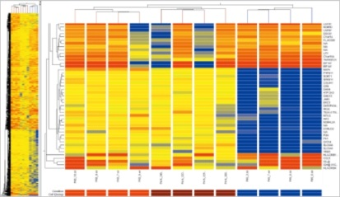

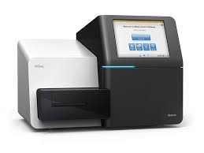
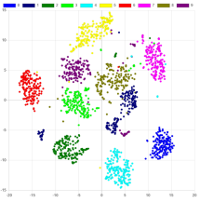
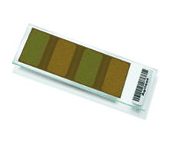
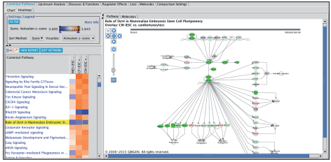
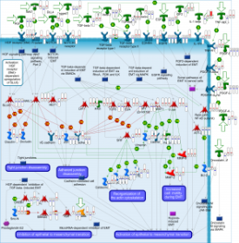
くすりの開発とデータ活用
【創薬研究－開発の流れ】
情報調査･解析
データマイニング
プロファイリング
判別分析
テーマ提案
↓
リード探索/最適化
↓
in vitro薬効試験
↓
in vivo薬効試験
↓
安全性試験
↓
臨床試験（I/II/III）
↓
申請/承認
↓
上市
↓
市販後調査
自社・外注分析
DB
DB
DB
DB
DB
適用拡大
DB
DB
DB
DB
DB
公的DB
商用DB

Slide 4
創薬におけるデータ駆動型研究とDB
機能･疾患
遺伝子多型･変異
OMIM
KEGG Disease
TogoVar
ClinVar
環境
MicrobeDB.jp
NCBI GEO
ArrayExpress
DBKERO
LINCS
エピゲノム
遺伝子発現
化合物
ENCODE
ChIP-Atlas
ChEMBL
KEGG Medicus
GTEx
RefEx
蛋白質発現
蛋白質構造
UniProt
PDBj, GlyCosmos
jPOST
Human Protein Atlas

Slide 5
バイオインフォマティシャン？
"No"
or
データサイエンティスト？
"Yes"
（たぶん･･･）

Slide 6
「統計学的有意差」

Slide 7
臨床試験（二重盲検比較試験）
被験者エントリー
A群
↓
↓
B群
↓
↓
処方A
処方B
↓
↓
結果A
有意差検定
結果B
↓
↓
治験薬
キーオープン
プラセボ
有効/非有効判定

Slide 8


バイオインフォマティクスにおける 統計学
「統計学」はとても重要です。
だから、よく勉強して理解しましょう。

Slide 9
“ファクターＸ”の呪い

Slide 10
不均一な標本での有意差検定の問題
被験者エントリー
A群
↓
↓
B群
“ファクターＸ”？
ファクターＸがある人(8割)
↓
ファクターＸがない人(2割)
のうち6割が重症化
↓
処方A
処方B
治験薬：重症化する人を半分にする
↓
↓
有意差検定
重症化率・死亡率
平均重症度
軽症化までの期間
：
（重症化 7/120）
（重症化 14/120）
↓
↓
治験薬
キーオープン
プラセボ
有効/非有効判定？？？

Slide 11
層別化マーカーを使った臨床試験
被験者エントリー
A群
↓
↓
B群
“ファクターＸ”(-)
ファクターＸがない人(2割)
のうち6割が重症化
↓
↓
処方A
ファクターＸがある人(8割)
処方B
治験薬：重症化する人を半分にする
↓
↓
有意差検定
重症化率・死亡率
平均重症度
軽症化までの期間
：
（重症化 35/120）
（重症化 70/120）
↓
↓
治験薬
キーオープン
プラセボ
有効/非有効判定

Slide 12
統計学的有意差と生物学的有意差
統計学的有意差
（判別分析）
患者
（人）
臨床試験
（人）
患者
（人）
病態機序
薬効機序
毒性機序
病態モデル
（マウス/ラット/ブタ）
in vivo
（マウス/ラット/ブタ）
in vivo
（げっ歯/非げっ歯）
リード探索
最適化
in vitro
（ヒト細胞株/組換え体）
in vitro
（ヒト細胞株/組換え体）
生物学的有意差
（プロファイリング）
統計学的有意差
（判別分析）

Slide 13
”統計学的”有意差
＆
”生物学的”有意差
どちらも大切！

Slide 14
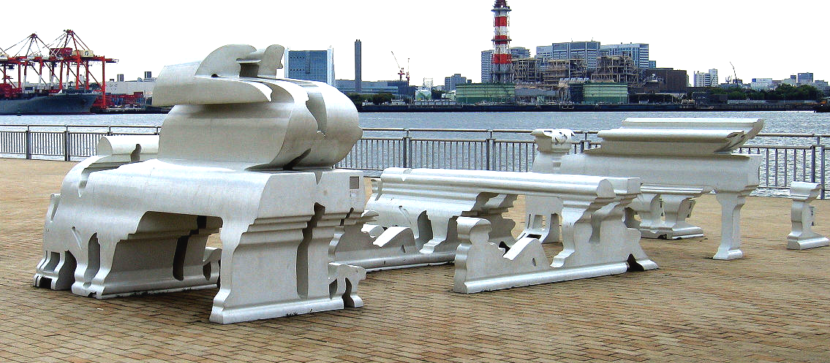
公共レポジトリの遺伝子発現データ
福田繁雄 「潮風公園島の日曜日の午後」

Slide 15
公共レポジトリの遺伝子発現データ
【気になる点】
衆目に晒されている使い古されたデータ。
どうせデータを取った人がしゃぶりつくしている。
サンプル調製や実験などの条件がまちまち。
サンプルに関する情報が十分でないデータも多い。
記載されている情報が本当かどうかわからない。
ひと昔前の技術で取られた古いデータ。
どこの馬の骨かもわからないデータ。
：
：
所詮、「他人が取ったデータ」･･･

Slide 16



遺伝子発現データの公共レポジトリ
NCBI Gene Expression Omnibus (GEO)
(https://www.ncbi.nlm.nih.gov/geo/)
EBI Array Express
(http://www.ebi.ac.uk/arrayexpress/)
Genomic Expression Archive (GEA)
(https://www.ddbj.nig.ac.jp/gea/index-e.html)

Slide 17
NCBI Gene Expression Omnibus
【URL】https://www.ncbi.nlm.nih.gov/geo/
NCBI GEOの公開データ数（2021.08.08現在）
DataSets (GDS): 4,348 NCBIがまとめた解析単位
Series (GSE): 158,136 登録された実験セット
Platforms (GPL): 22,456 測定プラットフォーム
Samples (GSM): 4,560,461 サンプルごとのデータ

Slide 18

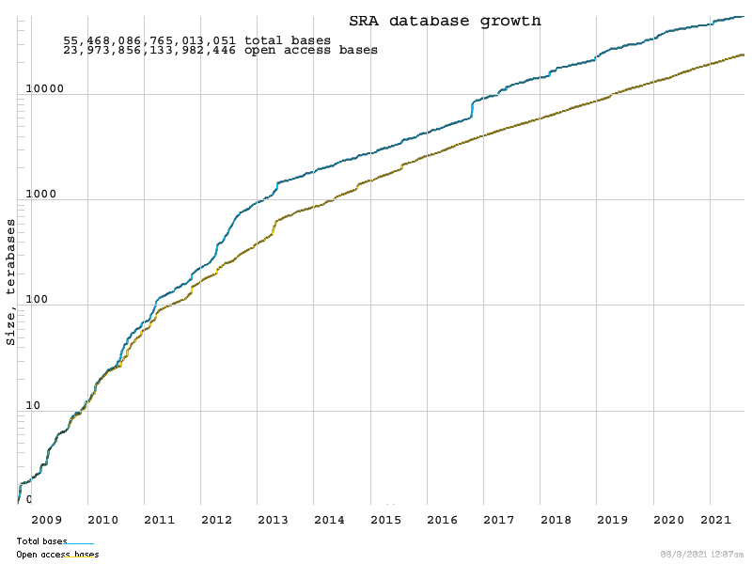
NCBI SRA
【URL】https://trace.ncbi.nlm.nih.gov/Traces/sra/
NGSデータの一次レポジトリ
NCBI SRAの公開データ数（2021.08.08現在）
Study: 324,672 登録された実験セット
Samples: 11,056,478 シーケンスデータ
NCBI SRA登録データ数
ゲノム、遺伝子発現、エピゲノム解析
など様々なシーケンスデータを含む。
SRAはあくまで一次レポジトリなので、
このサイト内でSRAに登録されたRNA-seqデータから得られた遺伝子発現情報を見るといったことはできない。
一部のRNA-seqデータについては、GEOに遺伝子発現情報が登録されていることもあるが、すべてではない。
10000
1000
100
10
1
09
11
13
15
17
19
21

Slide 19


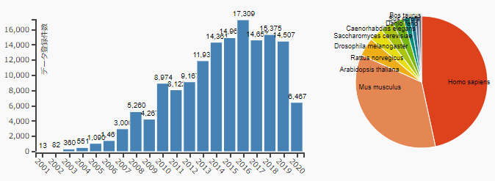
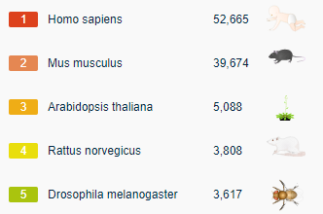
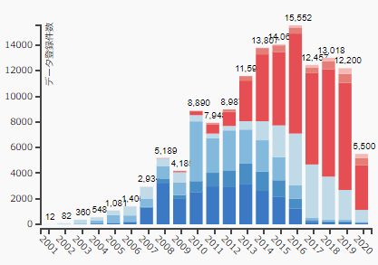
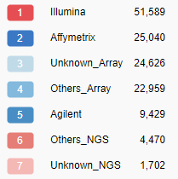
AOE (https://aoe.dbcls.jp/)
NCBI BioSampleの遺伝子発現データ登録数
広島大 坊農秀雅
特任教授
ヒト 半分弱
マウス １/３
NGS ４割
アレイ ６割

Slide 20

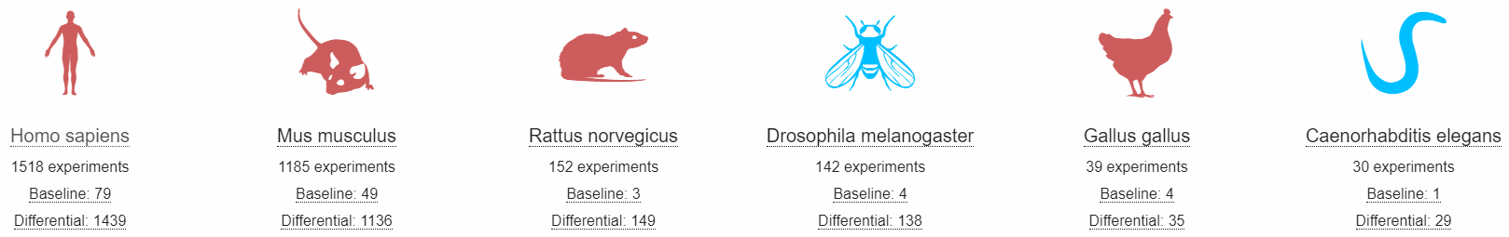

EBI Expression Atlas
【URL】https://www.ebi.ac.uk/gxa/home
RNA-seqデータのビューワ。65生物種, 139,128データを公開（2021.07.19現在）
【統合TV】
「Expression Atlasで様々な生物種の組織や疾患などにおける遺伝子発現の情報を調べる」 （11分30秒）［2018-07-25］
https://togotv.dbcls.jp/20180725.html
Expression Atlas は様々な生物種における遺伝子発現情報を提供するEMBL-EBI のウェブサイト。組織や細胞種、発生段階、疾患の有無などの条件別に、遺伝子の発現情報をまとめている。データは GTEx、Cancer Cell Line Encyclopedia (CCLE)、ENCODE、FANTOM5 などのプロジェクトに由来する。全てのデータは専門家がキュレーションしている。
遺伝子名で検索し、発現している実験条件を検索する方法をはじめ、遺伝子の発現に差が見られる実験条件の検索、生物学的条件から発現している遺伝子を検索する方法、さらに、一細胞 RNA-seq の実験データを検索できるSingle Cell Expression Atlasの使い方を紹介します。

Slide 21
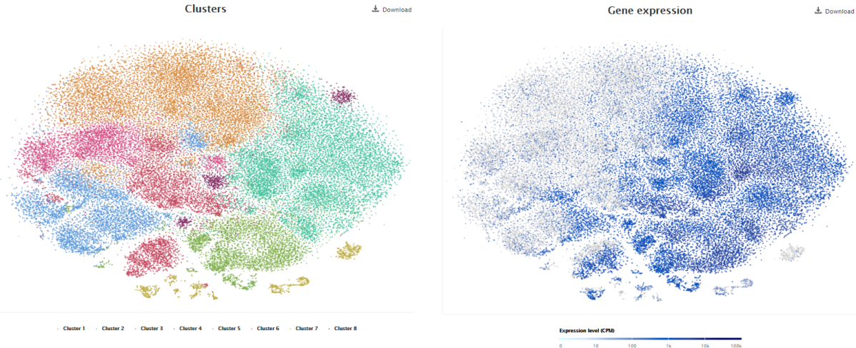
EBI Single Cell Expression Atlas
【URL】https://www.ebi.ac.uk/gxa/sc/home
EBIに登録されているssRNA-seqデータのビューワ。
Single Cell Expression Atlasのデータ数（2021.08.08現在）
Species： 18 生物種
Study: 217 登録された実験セット
Cells: 5,312,183 細胞数

Slide 22
Digital Expression Explorer 2(DEE2)
【URL】http://dee2.io
NCBI SRAのRNA-seqデータを統一プロトコールで再解析したデータのレポジトリ。データごとのQCデータも提供。
9生物種, 1,569,297データを公開。（2021.05.28現在）
46,282
13,689
16,688
1,926
45,662
26,189
39,989
7,372
8,770
2,262
617,646
396,601
739,892
389,625
28,754
6,376
25,614
4,300

Slide 23
複数のSeriesを組み合わせた第三者解析
Series GSE119087 Public on Aug 29, 2018
URL https://www.ncbi.nlm.nih.gov/geo/query/acc.cgi?acc=GSE119087
Title Human Boolean Implication Network
Third-party reanalysis
Summary Numerous gene expression datasets from diverse human tissue samples have been already deposited in the public domain. There have been several attempts to do large scale meta-analyses of all of these datasets. Most of these analyses summarize pairwise gene expression relationships using correlation, or identify differentially expressed genes in two conditions. We propose here a new large scale meta-analysis of all of the publicly available human datasets to identify Boolean logical relationships between genes. Boolean logic is a branch of mathematics that deals with two possible values. In the context of gene expression datasets we use qualitative high and low expression values. A strong logical relationship between genes emerges if at least one of the quadrants is sparsely populated.
Overall design 25,955 published human microarray samples assayed on the GPL570 were re-analyzed. RMA was used to normalize the RAW CEL files all together.
Contributor(s) Sahoo D
Citation(s) Dabydeen SA, et al., Unbiased Boolean analysis of public gene expression data for cell cycle gene identification. Mol Biol Cell 2019 Jul 1;30(14):1770-1779. PMID: 31091168
Dang D, et al., Computational Approach to Identifying Universal Macrophage Biomarkers. Front Physiol 2020;11:275. PMID: 32322218
Organization UCSD

Slide 24
公共レポジトリの遺伝子発現データの特徴
【良い点】
膨大な数のデータがある。
多様な種類のサンプルのデータがある。
簡単には入手できないサンプルのデータもある。
さまざまな測定手法で取られたデータがある。
異なる施設やラボで取られたデータがある。
すぐに解析できる（迅速性）。
無償で利用できる（タダ！💰）
：
実は、誰でも使える「宝の山」！

Slide 25
公共レポジトリの遺伝子発現データを取り扱う際の留意点
【取り扱うデータについて理解を深める】
対応論文があればよく読みこむ（Supplementaryも含めて）。
サンプルの由来・調製法などに注意を払う（サンプルのQC）。
測定手法・計測方法にも注意を払う。
定量方法や正規化方法にも注意を払う。
【データの利用にあたって】
必要に応じ、適切なプロトコールで再正規化を行う。
信頼できるデータ区間を見極める（データのQC）。
適切な閾値を設定する（データのQC）。
最適な解析手法を選ぶ。
できる限り、複数のデータやほかの論文でも裏を取る。

Slide 26
「データ駆動型研究」
新しい発見
新しい発見
文献調査
と
たくさんの実験
充分な情報解析
と
最小限の実験
実験
実験
実験
仮説
実験
実験
仮説
実験
仮説
実験
発現
実験
塩基配列決定
仮説
情報解析
実験
仮説
実験
仮説
文献調査
文献調査
データベース検索
クローニング
セレンディピティ期待型研究
データ駆動型研究

Slide 27

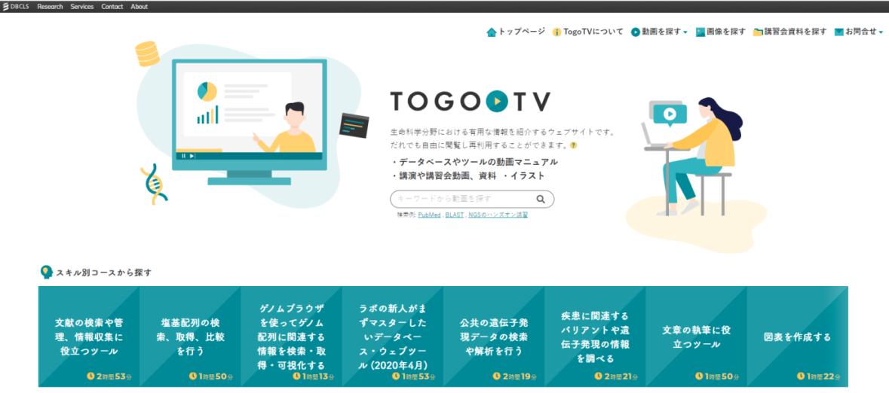
統合ＴＶ
【URL】https://togotv.dbcls.jp/
DBCLS 小野浩雅
特任助教
「公共の遺伝子発現データの検索や解析を行う」
NCBI GEOの使い方1 〜マイクロアレイデータの検索・取得〜2017
NCBI GEO の使い方2 〜遺伝子プロファイルの検索・処理済みデータの取得〜 2018
NCBI GEOのデータセットブラウザを使って公共データの遺伝子発現解析を行う 2019
AOEを使って遺伝子発現データベースの統計を見ながら検索する 2018
RefExの使い方
OmicsDI を使って様々なデータベースからオミクスデータを縦断的に検索する
Expression Atlas で 様々な生物種の組織や疾患などにおける遺伝子発現の情報を調べる
IMOTA を使って、組織別に分類された様々なマルチオミクスデータ(miRNA/mRNA/protein)を調べる
Spotfireを用いた公共マイクロアレイデータとローカルなデータの統合 2019
Bgee を使って複数の生物種の正常組織における遺伝子発現データを検索、比較、取得する
MGIを使ってマウスの遺伝子発現情報を調べる 2019
MGIを使ってノックアウトマウスの情報を調べる 2018
GTEx Portalを使ってヒトの各組織での遺伝子発現量や影響するeQTLを調べる
UCSC VisiGeneを使って生体内におけるmRNAの局在を調べる 2017
The Human Protein Atlasでヒトのタンパク質の発現情報をRNA-seqデータ、画像データとともに調べる 2017
Allen Brain Atlasを使い倒す 〜基本編〜 2017
Arabidopsis eFP Browser でシロイヌナズナの遺伝子発現情報を見る
Human Brain Transcriptomeを使ってヒトの脳の発達に関する時空間トランスクリプトームを見る
NCBI GEOのGEO2Rを使って公開されているマイクロアレイデータを解析する
疾患に関連するバリアントや遺伝子発現の情報を調べる
：

Slide 28

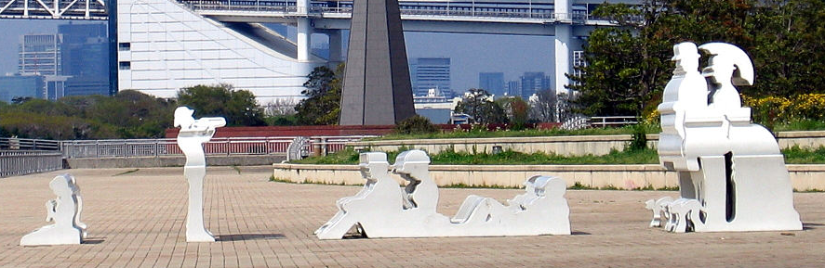
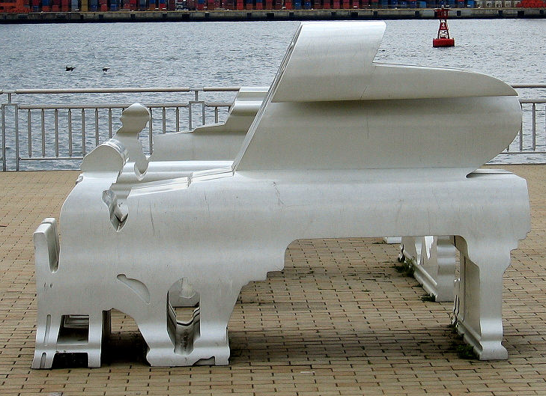
同じデータでも視点を変えると違うものが見えてくる!!
スーラ 「ラ・グランド・ジャッド島の日曜日の午後」

Slide 29
遺伝子発現情報の 「知識化」 について考える

Slide 30
本日のデモデータ[1] GSE21422 非侵襲性乳管がん(DCIS)と侵襲性乳管がん(IDC)
URL：https://www.ncbi.nlm.nih.gov/geo/query/acc.cgi?acc=GSE21422

Slide 31
非侵襲性乳管がん(DCIS)・侵襲性乳管がん(IDC)
Series GSE21422
URL https://www.ncbi.nlm.nih.gov/geo/query/acc.cgi?acc=GSE21422
Title Expression profiling of human DCIS and invasive ductal breast carcinoma
Organism Homo sapiens
Overall design Expression profiling by array
Platforms (1) GPL570 [HG-U133_Plus_2] Affymetrix Human Genome U133 Plus 2.0 Array
https://www.ncbi.nlm.nih.gov/geo/query/acc.cgi?acc=GPL570
BioProject PRJNA126373
https://www.ncbi.nlm.nih.gov/bioproject/PRJNA126373
【関連論文】
Cell Oncol. (2011) 34:419–434
Latent transforming growth factor binding protein 4 (LTBP4) is downregulated in mouse and human DCIS and mammary carcinomas
Celine Kretschmer et al. (Charité Berlin, CVK, Med. Klinik Hepatologie & Gastroenterologie)
【解析サンプル】
Healthy breast 5 サンプル
Ductal carcinoma in situ (DCIS) 9 サンプル
Invasive ductal carcinoma (IDC) 5 サンプル

Slide 32
Cell Oncol. (2011) 34:419–434
【要旨】
TGF-βは上皮細胞の増殖を阻害し、乳腺腫瘍の発がんに関与する。 また、3種類のLTBPがTGF-βの機能の調節に関与していることが知られている。
ヒトとマウスの非浸潤性乳管がん（DCIS）におけるLTBP4とそのアイソフォームLTBP1、LTBP3、そしてTGFβ1、TGFβ2、TGFβ3、SMAD2、SMAD3、SMAD4の発現を調べ、浸潤性乳管がん（IDC）と比較した。さらに乳がん細胞株（MCF7、Hs578T、MDA-MB361）と良性乳腺細胞株（Hs578BsT）の発現を調べた。マイクロアレイ、q-PCR、イムノブロット、免疫組織化学、免疫蛍光抗体法を用いた。
非がん組織（n=5）と比較し、調べた全てのWAP-TNP8マウスとヒトのDCIS（n=9）、およびIDC（n=5）において、LTBP4の発現低下とともに、BMP4の発現が低下し、またその阻害因子であるGREM1の発現が増加していることを見出した。さらに、乳がん細胞株（Hs578T）を組換えTGFβ1で処理したところ、BMP4は上昇しGREM1は低下した。
悪性乳腺腫瘍組織では、LTBP4を介したターゲッティングが欠如することにより、TGFβ1とBMPのバイオアベイラビリティと機能の変化が引き起こされている可能性が考えられた。

Slide 33



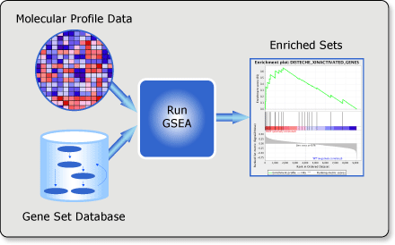
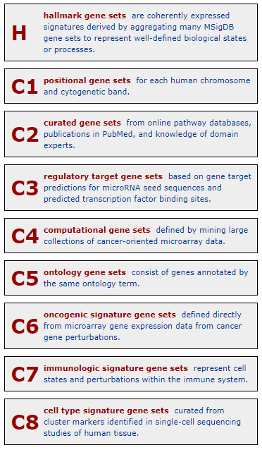
GSEA (Gene Set Enrichment Analysis) https://www.gsea-msigdb.org/gsea/index.jsp
機能情報

Slide 34
GSEA/MSigDB (https://www.gsea-msigdb.org/gsea/index.jsp)
【クエリ】アレイデータ/RNA-seqデータ（gct/clsファイル）
【得られる結果】どのような機能が亢進/減衰しているか
MSigDB
H hallmark gene sets (biological states or processes).
C1 positional gene sets (human chromosome and cytogenetic band).
C2 curated gene sets (pathway databases in PubMed and knowledge of domain experts).
C3 regulatory target gene sets (microRNA target seed sequences and predicted transcription factor binding sites).
C4 computational gene sets (large collections of cancer-oriented microarray data).
C5 ontology gene sets (annotated by the same ontology term).
C6 oncogenic signature gene sets (cancer gene perturbations).
C7 immunologic signature gene sets (cell states and perturbations within the immune system).
C8 cell type signature gene sets (cluster markers identified in single-cell studies of human tissue).

Slide 35
GSEAを使った解析事例 （GSE21422 乳管がん）
C2: "curated gene sets"
Gene sets enriched in phenotype DCIS (9 samples), top 10
Rank | GS | SIZE | ES | NES | NOM p-val | FDR q-val | FWER p-val | RANK AT MAX | LEADING EDGE
 | follow link to MSigDB
1 | REACTOME_CONDENSATION_OF_PROPHASE_CHROMOSOMES | 58 | 0.80 | 1.83 | 0.000 | 0.230 | 0.125 | 2945 | tags=52%, list=14%, signal=60%
2 | REACTOME_PRC2_METHYLATES_HISTONES_AND_DNA | 57 | 0.80 | 1.82 | 0.000 | 0.147 | 0.152 | 2390 | tags=47%, list=11%, signal=53%
3 | WP_FBXL10_ENHANCEMENT_OF_MAPERK_SIGNALING_IN_DIFFUSE_LARGE_BCELL_LYMPHOMA | 28 | 0.71 | 1.81 | 0.000 | 0.133 | 0.190 | 1650 | tags=36%, list=8%, signal=39%
4 | REACTOME_AMYLOID_FIBER_FORMATION | 94 | 0.58 | 1.81 | 0.021 | 0.101 | 0.191 | 2390 | tags=30%, list=11%, signal=33%
5 | REACTOME_MEIOTIC_RECOMBINATION | 71 | 0.73 | 1.80 | 0.000 | 0.093 | 0.214 | 2902 | tags=39%, list=14%, signal=46%
6 | REACTOME_SIRT1_NEGATIVELY_REGULATES_RRNA_EXPRESSION | 52 | 0.78 | 1.79 | 0.006 | 0.101 | 0.278 | 3040 | tags=44%, list=15%, signal=52%
7 | REACTOME_PROCESSING_OF_DNA_DOUBLE_STRAND_BREAK_ENDS | 90 | 0.68 | 1.78 | 0.000 | 0.092 | 0.293 | 2902 | tags=46%, list=14%, signal=53%
8 | REACTOME_ACTIVATED_PKN1_STIMULATES_TRANSCRIPTION_OF_AR_ANDROGEN_RECEPTOR_REGULATED_GENES_KLK2_AND_KLK3 | 51 | 0.76 | 1.78 | 0.010 | 0.082 | 0.298 | 2390 | tags=39%, list=11%, signal=44%
9 | REACTOME_DNA_METHYLATION | 49 | 0.84 | 1.78 | 0.004 | 0.083 | 0.325 | 2390 | tags=49%, list=11%, signal=55%
10 | REACTOME_OXIDATIVE_STRESS_INDUCED_SENESCENCE | 108 | 0.56 | 1.77 | 0.000 | 0.089 | 0.367 | 2390 | tags=32%, list=11%, signal=36%
Gene sets enriched in phenotype IDC (5 samples), top 10
Rank | GS | SIZE | ES | NES | NOM p-val | FDR q-val | FWER p-val | RANK AT MAX | LEADING EDGE
 | follow link to MSigDB
1 | PID_AURORA_B_PATHWAY | 39 | 0.68 | 1.83 | 0.000 | 0.161 | 0.122 | 1162 | tags=46%, list=6%, signal=49%
2 | JEON_SMAD6_TARGETS_DN | 19 | 0.73 | 1.79 | 0.000 | 0.189 | 0.204 | 1022 | tags=42%, list=5%, signal=44%
3 | NAKAYAMA_SOFT_TISSUE_TUMORS_PCA2_UP | 89 | 0.75 | 1.74 | 0.000 | 0.342 | 0.439 | 1093 | tags=49%, list=5%, signal=52%
4 | SU_TESTIS | 80 | 0.63 | 1.74 | 0.000 | 0.264 | 0.443 | 2301 | tags=31%, list=11%, signal=35%
5 | LEE_EARLY_T_LYMPHOCYTE_UP | 109 | 0.77 | 1.73 | 0.000 | 0.242 | 0.455 | 2268 | tags=61%, list=11%, signal=69%
6 | REACTOME_TRNA_MODIFICATION_IN_THE_NUCLEUS_AND_CYTOSOL | 41 | 0.63 | 1.73 | 0.000 | 0.204 | 0.455 | 2900 | tags=44%, list=14%, signal=51%
7 | CHEMNITZ_RESPONSE_TO_PROSTAGLANDIN_E2_UP | 147 | 0.60 | 1.73 | 0.000 | 0.179 | 0.459 | 1422 | tags=42%, list=7%, signal=45%
8 | REACTOME_PROTEIN_UBIQUITINATION | 77 | 0.59 | 1.72 | 0.010 | 0.171 | 0.481 | 3210 | tags=45%, list=15%, signal=54%
9 | FERREIRA_EWINGS_SARCOMA_UNSTABLE_VS_STABLE_UP | 161 | 0.66 | 1.72 | 0.000 | 0.161 | 0.500 | 2211 | tags=48%, list=11%, signal=54%
10 | ODONNELL_TFRC_TARGETS_DN | 141 | 0.67 | 1.71 | 0.000 | 0.187 | 0.580 | 2739 | tags=47%, list=13%, signal=54%

Slide 36
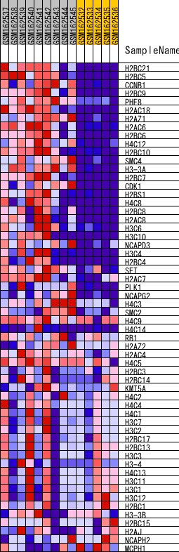
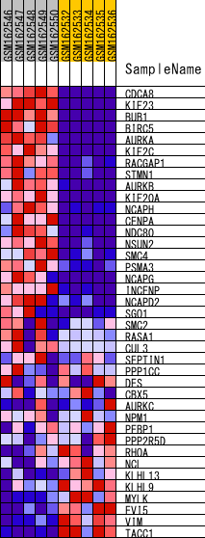
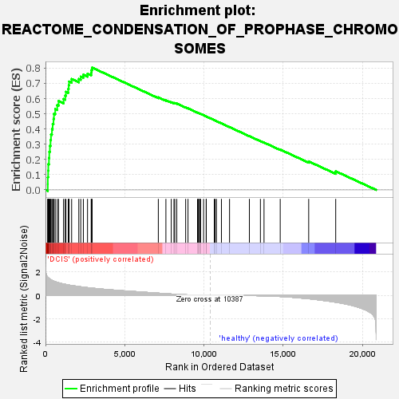
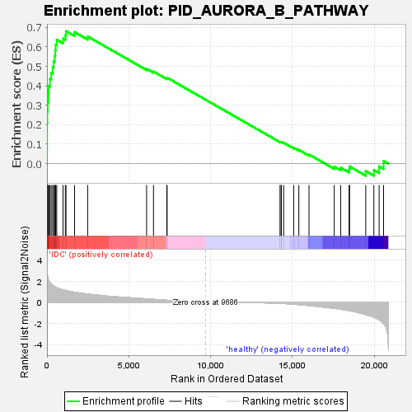
GSEAを使った解析事例 （GSE21422 乳管がん）
C2: "curated gene sets"
【DCISで亢進していた機能】
【IDCで亢進していた機能】
"REACTOME_CONDENSATION_OF_
PROPHASE_CHROMOSOMES"
Group Rank ES NES NON P
DCIS 1 0.80 1.83 0.000
IDC 329 0.72 1.47 0.058
"PID_AURORA_B_PATHWAY"
Group Rank ES NES NON P
DCIS 377 0.57 1.39 0.154
IDC 1 0.68 1.83 0.000
DCIS
IDC

Slide 37
【統合TV】 GSEAの使い方はこちらへ
1) GSEA softwareの使い方 基本編（9分56秒）［2010-07-23］
https://togotv.dbcls.jp/20100723.html
GSEA softwareは米国Broad Instituteによって提供されているGSEAを行うソフトウェアです。Gene Set Enrichment Analysis (GSEA) は、予め用意した遺伝子セットが異なる条件下でどう振舞うかを調べる手法です。これを利用し発現プロファイルを解釈することができます。詳しいアルゴリズムは、GeneSet Enrichment Analysis PNAS paper (pdf)を参照してください。今回は、GSEA softwareのGUI版の導入と簡単な解析を行い、GSEA softwareで何ができるかを示します。
2) GSEA softwareの使い方 発展編（8分57秒）［2010-08-30］
https://togotv.dbcls.jp/20100830.html
NCBI GEOより取得した公共の遺伝子発現データ（GSE1657:Adipocyte Differentiation Homo sapiens]のSeries Matrix Files）を表計算ソフトを使い加工し、GSEA softwareに読み込ませ、解析を行う手順を解説します。
3) GSEA software を使って遺伝子リストのエンリッチメント解析を行う
（8分52秒）［2019-04-01］
https://togotv.dbcls.jp/20190401.html
GSEA softwareのGUI版の導入と設定方法の解説とともにデモデータを用いた簡単な解析を行いながら、GSEA softwareで何ができるかを示します。

Slide 38

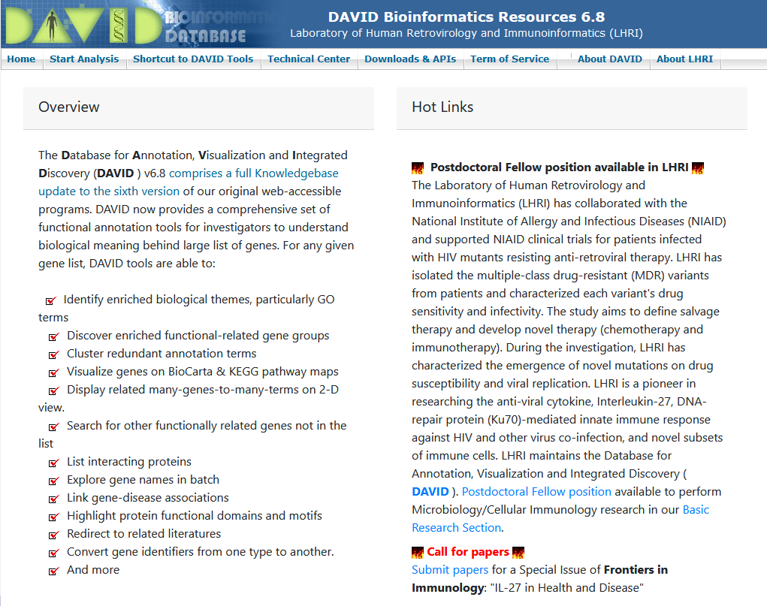
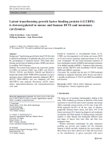
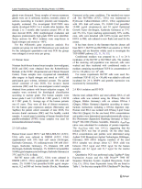
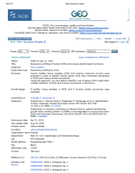
DAVID (The Database for Annotation, Visualization and Integrated Discovery) (https://david.ncifcrf.gov/home.jsp/)
機能情報

Slide 39
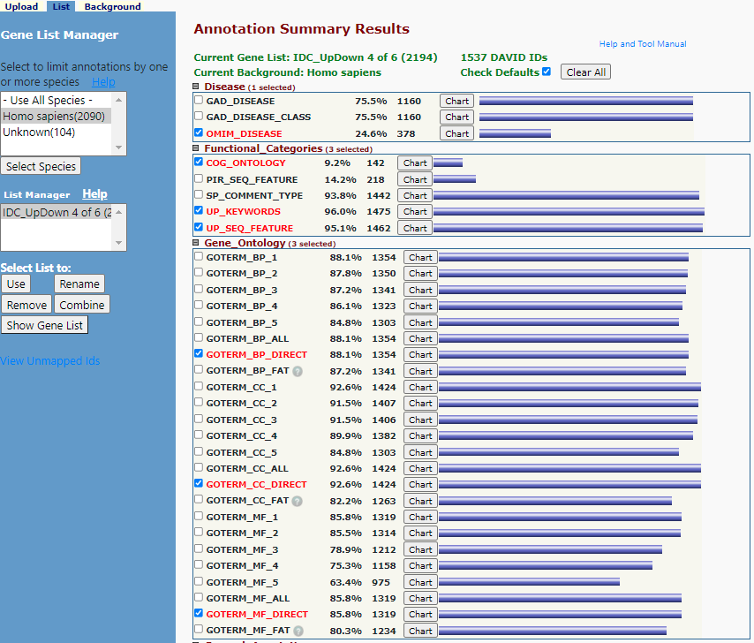
DAVID(https://david.ncifcrf.gov/home.jsp/)

Slide 40
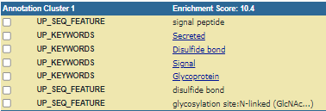
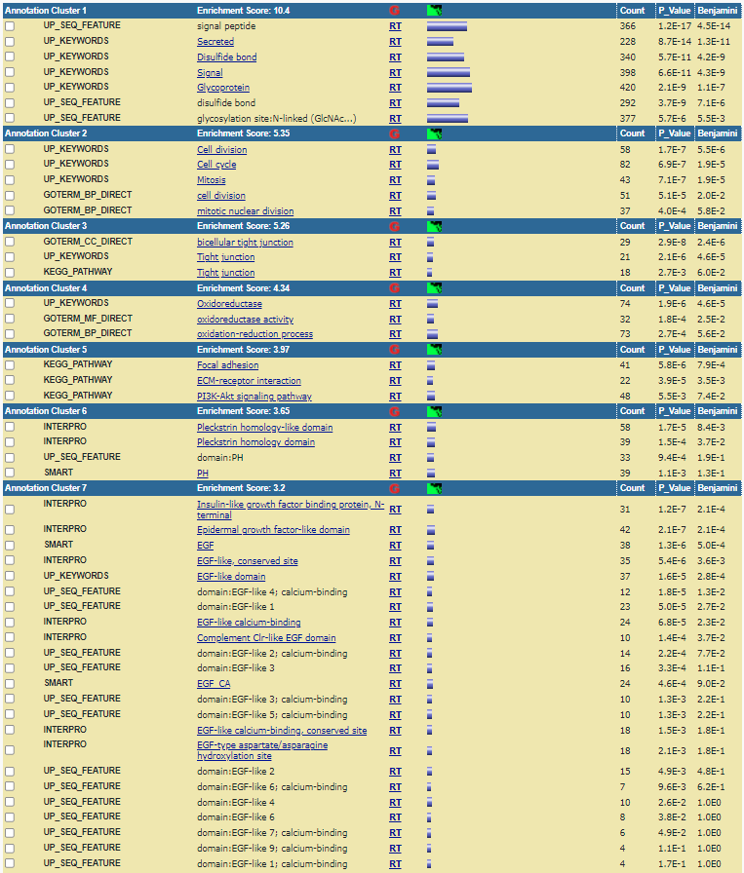
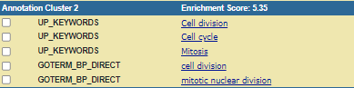
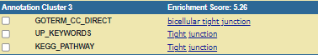
DAVIDを使った解析事例 （GSE21422 乳管がん）
【IDCで亢進していた機能】
糖タンパク質
細胞分裂
タイトジャンクション
ヒットした機能情報を
クラスター化して結果表示

Slide 41
【統合TV】 DAVIDの使い方はこちらへ
1) DAVIDを使ってマイクロアレイデータを解析する（7分40秒）［2009-09-25］
https://togotv.dbcls.jp/20090925.html
DAVIDはマイクロアレイ実験から得られたデータを解析するツールです。このツールを使うことで発現変動のあった遺伝子群の特徴を可視化し、直感的に分析することができます。DAVIDという名前はThe Database for Annotation, Visualization and Integrated Discoveryの頭文字に由来しています。ムービーではサンプルデータとして、NCBI GEOに登録されている公共の遺伝子発現データ（GSE17913:Effects of Cigarette Smoke on the Human Oral Mucosal Transcriptome）からGEO2Rを用いて取得した、喫煙者女性と非喫煙者女性の口腔内で発現に差のある250個の遺伝子群のリストを使って説明しています。
2) DAVIDを使ってマイクロアレイデータを解析する2012（6分56秒）［2012-09-27］
https://togotv.dbcls.jp/20120927.html
3) DAVIDの使い方 実践編（5分42秒）［2013-05-28］
https://togotv.dbcls.jp/20090925.html
「DAVID の使い方 実践編」と題して、DAVID による GO 解析、KEGG パスウェイ解析と、Gene ID Conversion Tool の解説をしています。動画内では、NCBI GEO に登録されているデータ(GSE18121: Gene expression regulation in response to heat stress in different yeast strains)から得た遺伝子リストを用いています。酵母に熱ショックを 30分間与えた後で発現が上昇した遺伝子約 2000 個を、GEO2R を用いて取得したものです。

Slide 42
GSEAとGSAの比較
GSEA
GSA（DAVIDなど）
【クエリ】
【リファレンス】
上位に濃縮
(正相関)
【クエリ】
発現データ
全遺伝子リスト
（gct形式）
機能遺伝子
リスト[1]
発現変動
遺伝子リスト
機能リスト
[1]
機能リスト
[2]
発現量順に
並べ替え
統計的
有意差
順位の偏りを評価
機能リスト
[3]
機能遺伝子
リスト[2]
【リファレンス】
下位に濃縮
（負相関）
ランダム
選抜遺伝子
機能リスト
[4]
サンプル情報
（cls形式）
：
：
：
：
検出限界以下の低シグナル域順位に意味ない
正と負の調節因子が区別できない

Slide 43
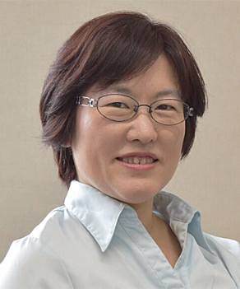

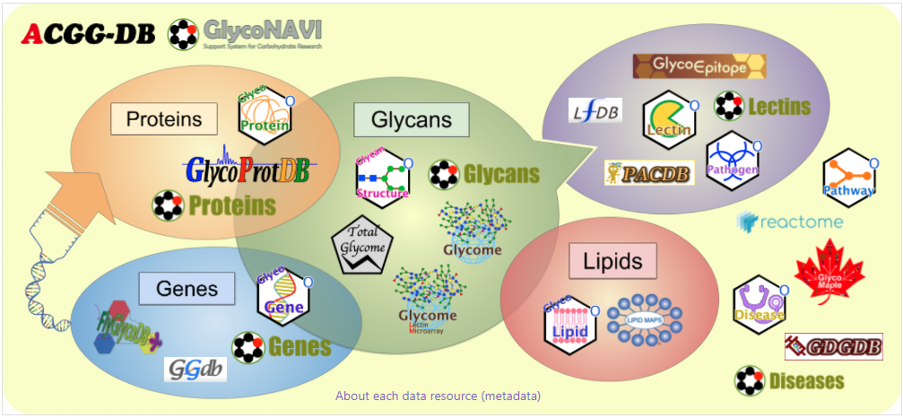
GlyCosmos (https://glycosmos.org)
NBDC統合化推進プログラム（創価大学 木下 聖子 教授）
糖鎖科学ポータル

Slide 44


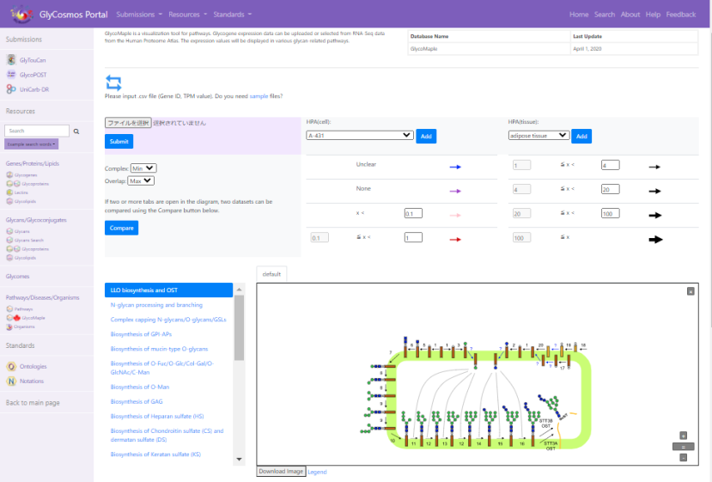
GlycoMaple (https://glycosmos.org/glycomaple/index)
【クエリ】遺伝子発現データ（マイクロアレイ/RNA-seq）
【得られる結果】どのような糖鎖が合成されているかを予測
糖鎖関連遺伝子
発現データ
マイクロアレイ
RNA-seq
糖鎖構造の予測
GlycoMaple

Slide 45
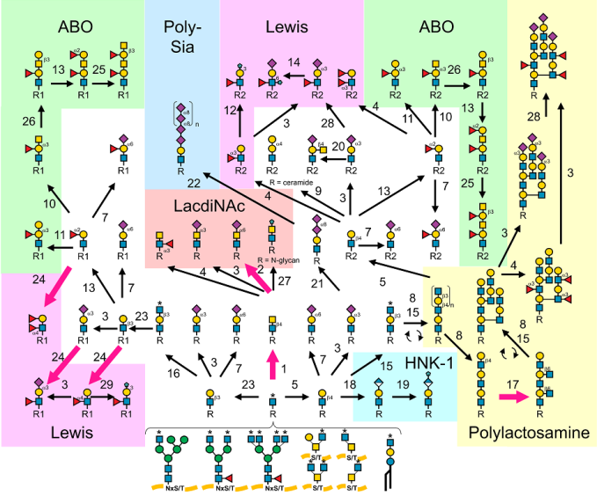
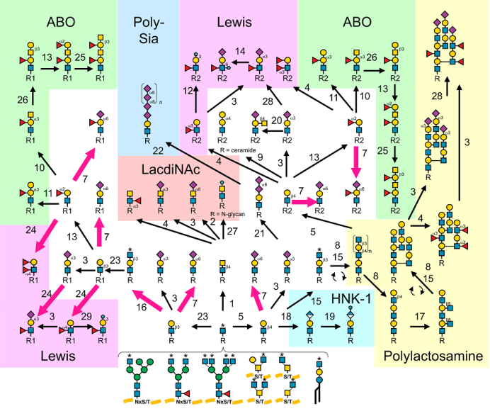
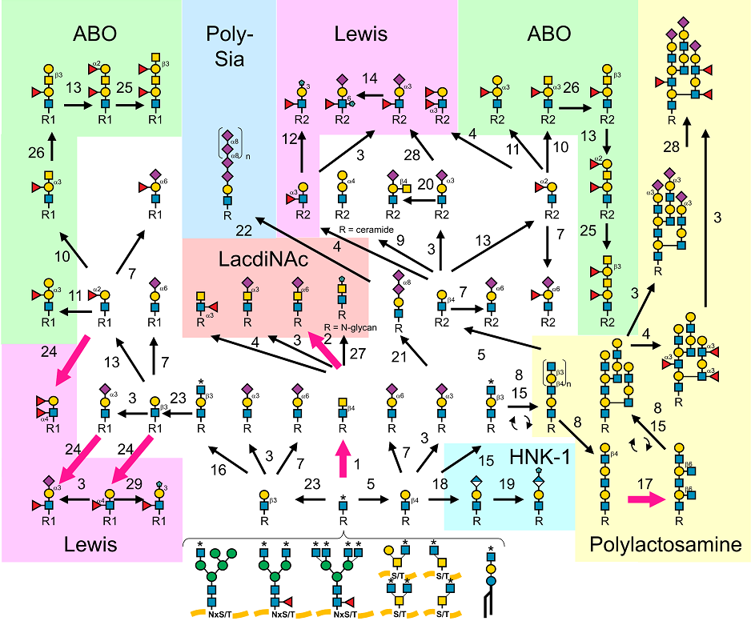
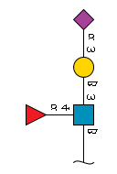
GlycoMapleを使った解析事例 （GSE21422 乳管がん）
乳管がんで増加する
糖鎖構造を予測
Healthy＜DCIS＜IDC
IDC vs. DCIS
DCIS vs. Healthy
IDC vs. Healthy
CA19-9
α3
α4
β3
β
（使用データ：GSE21422）

Slide 46
【統合TV】 GlyCosmosの使い方はこちらへ
1) GlyCosmosを使って糖鎖の情報を検索する（16分32秒）［2020-11-24］
https://togotv.dbcls.jp/20201124.html
GlyCosmos Portalは、日本糖質学会の公式ポータルとして認定されている、糖鎖科学とライフサイエンスの融合を目指したWebポータルです。リポジトリ（Submissions）からは、国際糖鎖構造リポジトリであるGlyTouCanと、グライコミクス・グライコプロテオミクスのための質量分析データリポジトリであるGlycoPOSTにアクセスすることができます。そして2020年8月より、質量分析から同定された糖鎖構造データのリポジトリUniCarb-DRがスウェーデンから移行され新たに追加されました。データセット（Resources）では、遺伝子、タンパク質、脂質、糖鎖、複合糖質、グライコーム、パスウェイ、疾患についてのデータがまとめられており、網羅的に検索することができます。
2) Find information related to glycans using GlyCosmos
（16分33秒）［2021-01-23］
https://togotv.dbcls.jp/20210123.html
====================================================================
3) ３分ちょっとで分かる！「世界初 糖鎖ポータルサイト開発」
（3分42秒）（創価大作成動画）
https://www.youtube.com/watch?v=5UgGG4cXolQ

Slide 47
本日のデモデータ[2] GSE7032 マウス 褐色脂肪細胞・白色脂肪細胞 初代培養細胞
URL：https://www.ncbi.nlm.nih.gov/geo/query/acc.cgi?acc=GSE7032

Slide 48
GSE7032：褐色脂肪細胞と白色脂肪細胞
URL https://www.ncbi.nlm.nih.gov/geo/query/acc.cgi?acc=GSE7032
Organism Mus musculus
Overall design Comparisons of white and brown pre- and mature-adiposytes
Platforms (1) GPL81 [MG_U74Av2] Affymetrix Murine Genome U74A Ver. 2 Array
https://www.ncbi.nlm.nih.gov/geo/query/acc.cgi?acc=GPL81
BioProject PRJNA98391
https://www.ncbi.nlm.nih.gov/bioproject/PRJNA98391
【関連論文】
PNAS March 13, 2007 vol. 104 no. 11 4401–4406
Myogenic gene expression signature establishes that brown and white adipocytes originate from distinct cell lineages
James A. Timmons et al. (Stockholm University)
【解析サンプル】
NMRI雄マウス(3–4週齢)
↓ 肩甲骨間･頸部･腋窩褐色脂肪組織、精巣上体白色脂肪組織
↓ DMEM with 10% 新生仔牛血清/2.4 nM インスリン/25 μg/ml アスコルビン酸Na/10 mM Hepes, pH 7.4
/4 mM グルタミン/50 U/ml ペニシリン/50 ug/ml ストレプトマイシン.
↓ 表現型をUcp1の発現で確認
Treated with 0.1 μM ノルエピネフリン処理（4時間）
↓ 培養
4日後 前駆褐色脂肪細胞・白色脂肪細胞（未分化）
7日後 褐色脂肪細胞・白色脂肪細胞（分化）

Slide 49
PNAS March 13, 2007 vol. 104 no. 11 4401–4406
【要旨】
褐色脂肪前駆細胞の初代培養は、筋原性のシグネチャを示した。
分化した褐色脂肪細胞では、筋原性シグネチャをサイレンシングするSirt11関連の転写シグネチャを示した。
白色脂肪前駆細胞では、筋形成に関わる核内受容体を抑制する転写因子Tcf21が発現していた。
褐色脂肪前駆細胞と白色脂肪前駆細胞では、肥満に関与する多くの分化関連遺伝子が発現していた。
褐色脂肪前駆細胞と筋細胞の類似性から褐色脂肪組織と白色脂肪組織は起源が異なることが示唆された。
褐色脂肪細胞が骨格筋組織のような酸化的な脂質異化作用に特化した機能を有する理由を説明するものと考えられた。

Slide 50

ChIP-Atlas (https://chip-atlas.org/)
NBDC統合化推進プログラム（京都大学 沖 真弥 特定准教授）
ChIP-seq統合データベース
Peak Browser
IGVゲノムブラウザで転写因子が結合するゲノム領域を調べる
Target Genes
転写因子が結合するターゲット遺伝子を調べる
Colocalization
近傍に一緒に結合する転写因子の組み合わせを調べる
Enrichment Analysis
与えた遺伝子群の発現制御に関わる転写因子を予測する

Slide 51
褐色脂肪細胞と白色脂肪細胞の特徴的転写因子
褐色脂肪細胞
（使用データ：GSE7032）
Arid1a
Cebpa
Cebpb
Crebbp
Ebf2
Esrra
Hdac3
Kdm3a
Med1
Nfia
Ppara
Prdm16
Smarca4
Zc3h10
白色脂肪細胞
【解析手順】
褐色脂肪細胞と白色脂肪細胞で
発現差があった遺伝子群をEnrichment Analysisにかけ、
褐色脂肪細胞と白色脂肪細胞に
共通で挙がった3つの転写因子
Nr1d1、Pparg、Tle3に関して
褐色脂肪細胞と白色脂肪細胞で
共局在する転写因子パートナーを
Colocalizationで調べた。
Nr1d1
Pparg
Tle3
Trp53
褐色脂肪細胞で共局在
白色脂肪細胞で共局在

Slide 52
Ppargの褐色/白色脂肪細胞におけるターゲット遺伝子
褐色脂肪細胞でのターゲット
白色脂肪細胞でのターゲット
Ech1
Pdgfra
Acaa2
Etfdh
Slc39a1
Pcx
Hcls1
Dnajc15
Gabpa
Chp1
Coa3
Aco2
Nos3
Gapdh
Pdhb
Ate1
Acot8
Gpr137b
Mcm7
Myl4
Myl1
Pdk4
Nfyc
Hccs
Cox7a2
Pvr
Arl8b
Fubp1
Rangap1
Idh3a
Art3
Smyd5
Acsf3
Entpd5
Ghitm
Fli1
Angpt1
Ndufa9
Tomm6
Gipc1
Tspan12
Txlng
Rad51ap1
Uqcc1
：
Mgst1
Lpl
Cidec
Serpine1
Cdkn1a
Me1
Cast
Acp5
Slc27a1
Rom1
Clcn2
Nr2f2
S100a13
Rbm39
Rbck1
Ggt5
Mkln1
Ncoa4
Atp1a2
Arid1a
C1qtnf1
Nupr1
Taf15
Amy1
Ttc14
Otud5
Repin1
Cmip
Fmr1
Orm2
C3
Entpd2
Tnfaip3
Bdnf
Zranb1
Atp6v0a1
Tcf4
Klf9
Abca1
Selenbp1
Notch2
Dicer1
Ptprs
Apbb2
：

Slide 53
【統合TV】 ChIP-Atlasの使い方はこちらへ
1) ChIP-Atlasを使って既報のChIP-seqデータをまとめて閲覧する
〜Peak Browserの使い方〜（9分40秒）[2018-01-23］
https://togotv.dbcls.jp/20180123.html
ChIP-Atlas は、(NCBI, EMBL-EBI, DDBJなどに登録されたほぼ全ての ChIP-seq データが解析できます。既報のChIP-seqデータをまとめて閲覧する「Peak Browser」の使い方。Peak Browserでは、Integrative Genomics Viewer (IGV)を用いてスムーズなブラウジングができ、遺伝子のシス調節領域を予測したり、その遺伝子の発現を制御する転写因子を予測します。
2) ChIP-Atlasを使って興味のある転写因子を選択しその標的遺伝子候補を検索する
〜Target Genesの使い方〜（7分21秒）［2018-01-24］
https://togotv.dbcls.jp/20180124.html
興味ある転写因子を選択し、転写開始点と検索範囲を指定すると、その転写因子が制御する標的遺伝子を予測する「Target Genes」の使い方を紹介します。
3) ChIP-Atlasを使って共局在タンパク質を探す
〜Colocalizationの使い方〜（6分11秒）［2018-01-28］
https://togotv.dbcls.jp/20180128.html
興味ある転写因子を選択し、それとゲノム上で共局在する転写因子候補を検索、つまり結合部位が近接する転写因子ペアを検索する「Colocalization」の使い方を紹介します。
4) ChIP-Atlasを使って興味ある遺伝子リストを制御する可能性の高い転写因子を調べる
〜Enrichment Analysisの使い方〜［2019-01-05］
https://togotv.dbcls.jp/20190105.html
利用者の遺伝子リストと既存のChIP-seqデータを比較解析する「Enrichment Analysis」の使い方を紹介します。入力した遺伝子群の発現をまとめて制御する転写因子を予測するほか、BED形式ファイルやシーケンスモチーフを入力すると、それらにenrichmentする転写因子群を調べることができます。

Slide 54

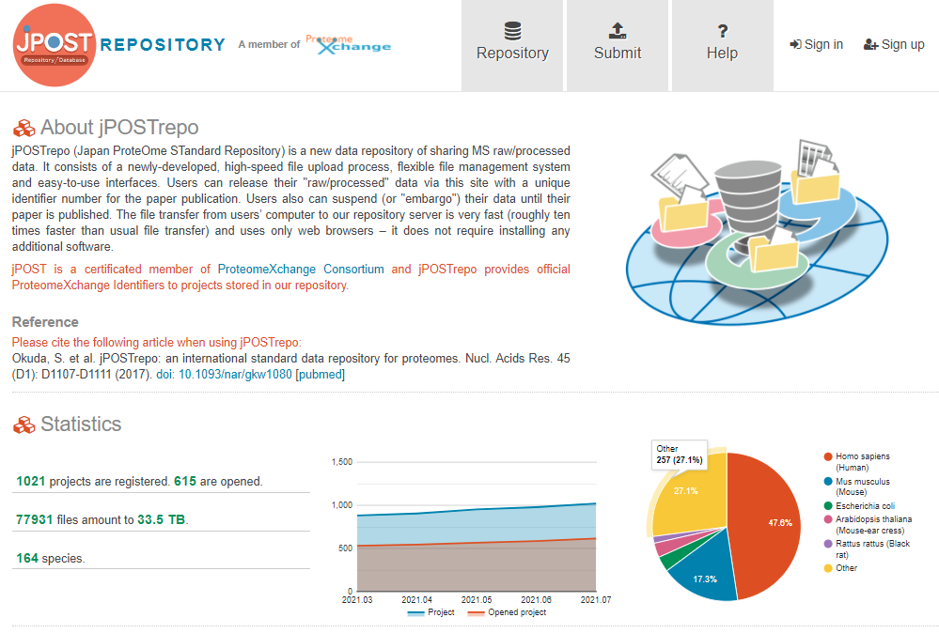
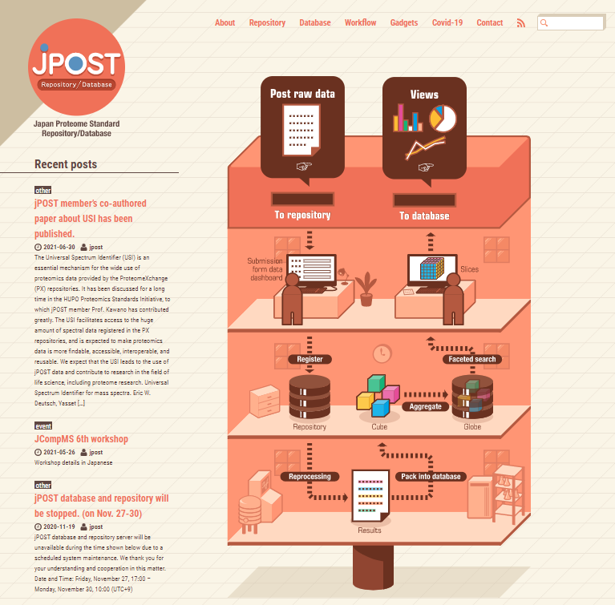
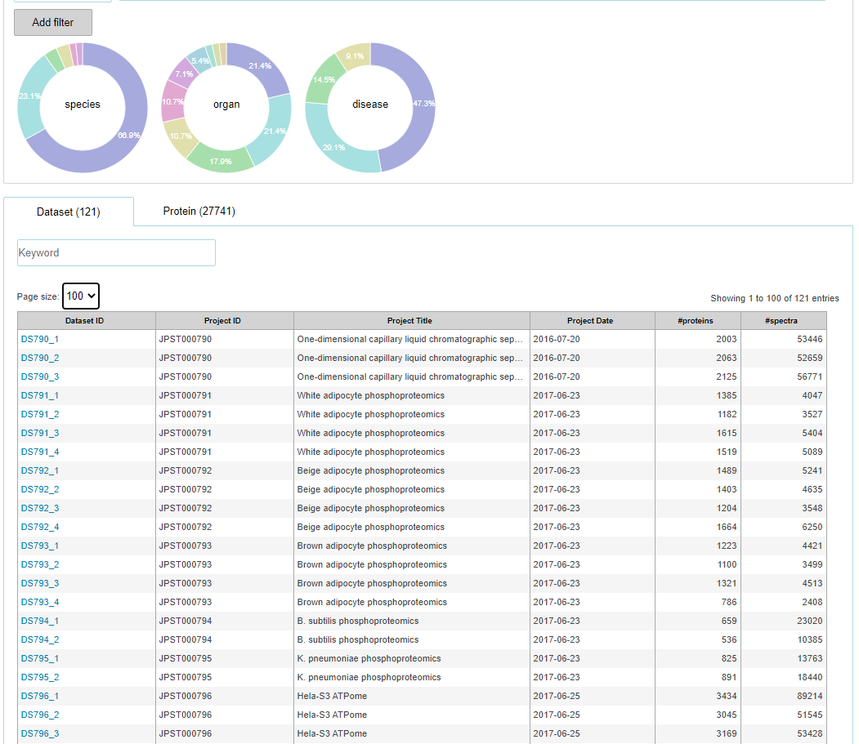
jPOST (https://jpostdb.org/)
NBDC統合化推進プログラム（京都大学 石濱 泰 教授）
プロテオーム統合データベース

Slide 55

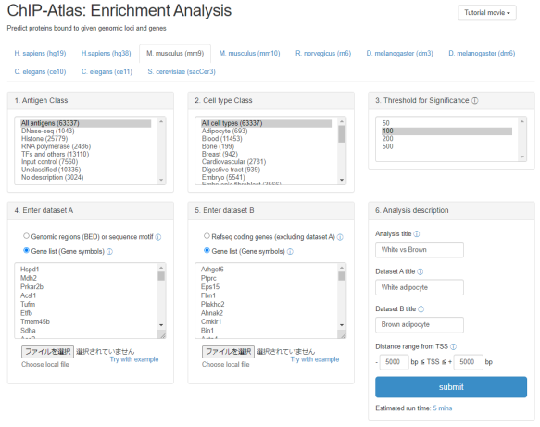
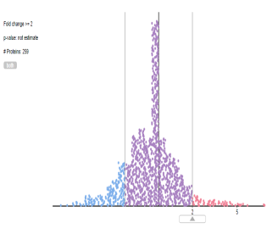
プロテオームデータからの転写因子予測
jPOST (https://jpostdb.org/)
ChIP-Atlas (https://chip-atlas.org/)
Slice1: | White adipocyte
Dataset ID | Project ID | #proteins | #spectra
DS791_1 | JPST000791 | 1,385 | 4,047
DS791_2 | JPST000791 | 1,182 | 3,527
DS791_3 | JPST000791 | 1,615 | 5,404
DS791_4 | JPST000791 | 1,519 | 5,089
Slice2: | Brown Adipocyte
Dataset ID | Project ID | #proteins | #spectra
DS793_1 | JPST000793 | 1,223 | 4,421
DS793_2 | JPST000793 | 1,100 | 3,499
DS793_3 | JPST000793 | 1,321 | 4,513
DS793_4 | JPST000793 | 786 | 2,408
Brown adipocytes
Cebpa
Cebpb
Ebf2
Esrra
Hdac3
Med1
Nfia
Nr1d1
Ppara
Pparg
Prdm16
Tle3
Zc3h10
White adipocytes
Pparg
Tle3
Nr1d1
Trp53
 | White adipocyte |  |  | Brown Adipocyte
 | total | unique | share | total | unique
# proteins | 2,000 | 716 | 1,284 | 1,688 | 404
# peptides | 3,771 | 1,644 | 2,127 | 3,524 | 1,397
プロテオームデータからも、遺伝子発現データとほぼ同じ転写因子群の関与が予測された。

Slide 56
「信頼できるデータ区間と 変動遺伝子の選抜方法」 について考える

Slide 57
発現量で見るか、発現変動で見るか
発現量
（シグナル値）
発現変動
（対照群に対する変動比）
シグナル値 ≒ 発現量 ≠ 機能の重要性
発現変動 ≒ 機能変化 ≠ 生物学的機能の重み
測定系の検出感度とノイズ
低発現遺伝子ほど変動幅が振れやすい

Slide 58
変動値は「対数値」で扱う
線形数値だと発現上昇遺伝子と発現低下遺伝子が均等に比較できない
対照群
x2 発現上昇
変動幅は「A（処置）/B（対照）」
x1/2 発現低下
0
x1/2
1
x2
等距離にならない
対数化することで発現上昇遺伝子と発現低下遺伝子が均等に比較できる
対照群
x2 発現上昇
x1/2 発現低下
変動幅は「A（処置）-B（対照）」
x1/2
1
x2
等距離になる
※ 慣習的に、対数の底は「２」を使うことが多い。
※ 対数以外にも＋／－で示したFold Changeを使うケースもある。

Slide 59
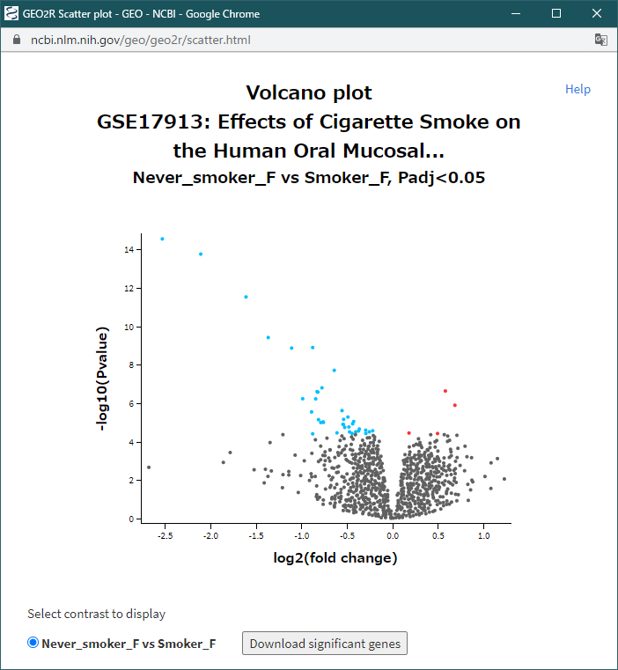
① 変動倍率とP値による選抜（Volcanoプロット）
Volcanoプロット
比較する２群間のデータを比較し、
『統計学的に有意な差』がある
遺伝子を選抜する手法。
多くの論文で採用され、一般的で、
かつ最もよく使われている手法。
【前提（暗黙の条件）】
２つのサンプル群内のデータが 『質的に揃っている』こと。
群間差が有意かどうかが判定できる 『十分な数』のデータがあること。
【問題点】
臨床サンプルデータでは、この二つの条件を満たすことがむずかしい。
Down
Up
P値（-log10(P.value)）
変動倍率（log2FC）
NCBI GEO2R

Slide 60
「群代表値」の選択肢
A) 群内のばらつきが小さい場合
B) 群内のばらつきが大きい場合
・
平均値
・
・
・
外れ値
・
平均値
・
メジアン
対照群
処置群
対照群
処置群
ばらつきが小さくN数がある場合は、
T検定(2群)やANOVA(3群以上)などの
検定手法で、平均値の比とP値から変動遺伝子を抽出すると良い。
ばらつきが大きい場合やＮ数が少ない
場合は、メジアンを対照群の代表値と
して個別サンプル毎の変動を算出し、
3/6以上とか4/6以上などの頻度条件で
変動遺伝子を抽出すると良い。
※ T検定やANOVAで変動遺伝子を抽出する場合は、群代表値はメジアンではなく平均値を使う。

Slide 61
「信頼できる発現変動」の考え方
発現上昇遺伝子のQC
発現低下遺伝子のQC
信頼できる値
信頼できる値
ゼロでも良い
ゼロでも良い
対照群
処理群
対照群
処理群
フラグ
Raw値
変動値
No
No
-
P or M
Yes
Yes
P or M
Yes
-
No
No
Yes

Slide 62
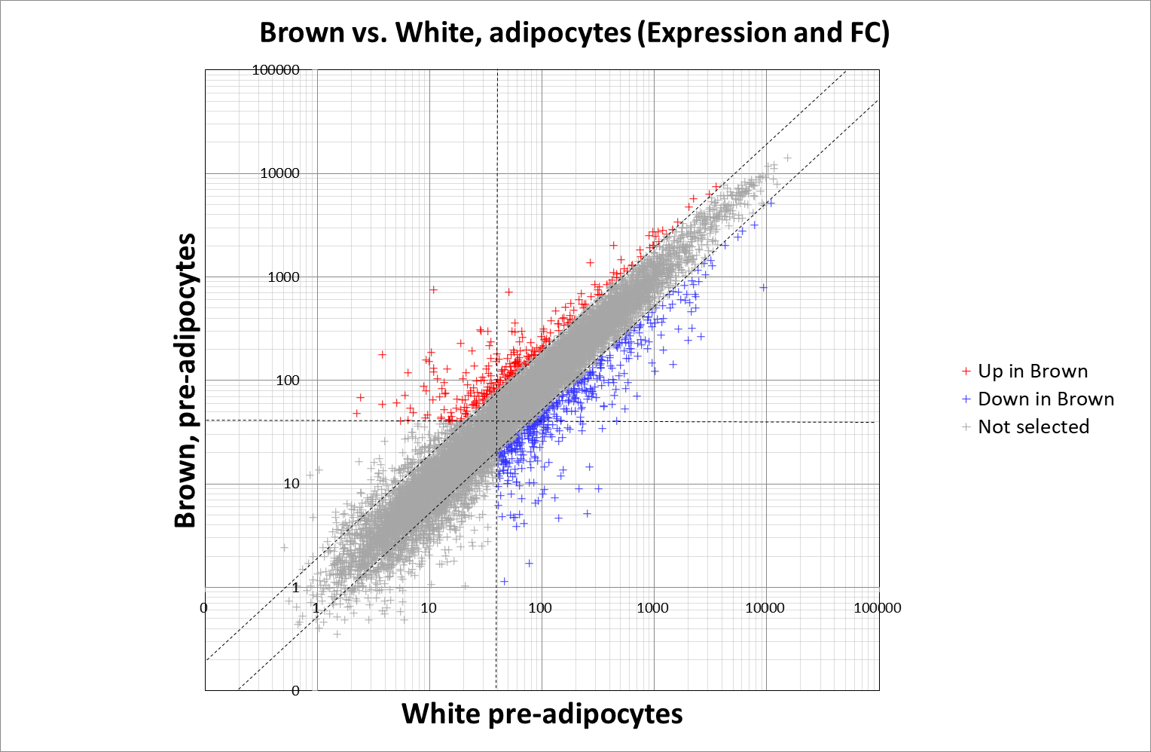
② シグナル閾値と変動倍率を使った選抜
『２つのサンプル』を比較し、
『適切な閾値』を設定した上で、
遺伝子を選抜する。
【利点】
サンプル数に依存しない。
質的に揃っていないデータに対しても対応可能。
【課題】
『適切な閾値』はどのように決めるか。
Up
サンプル２（シグナル値）
Down
GSE7032
サンプル１（シグナル値）

Slide 63
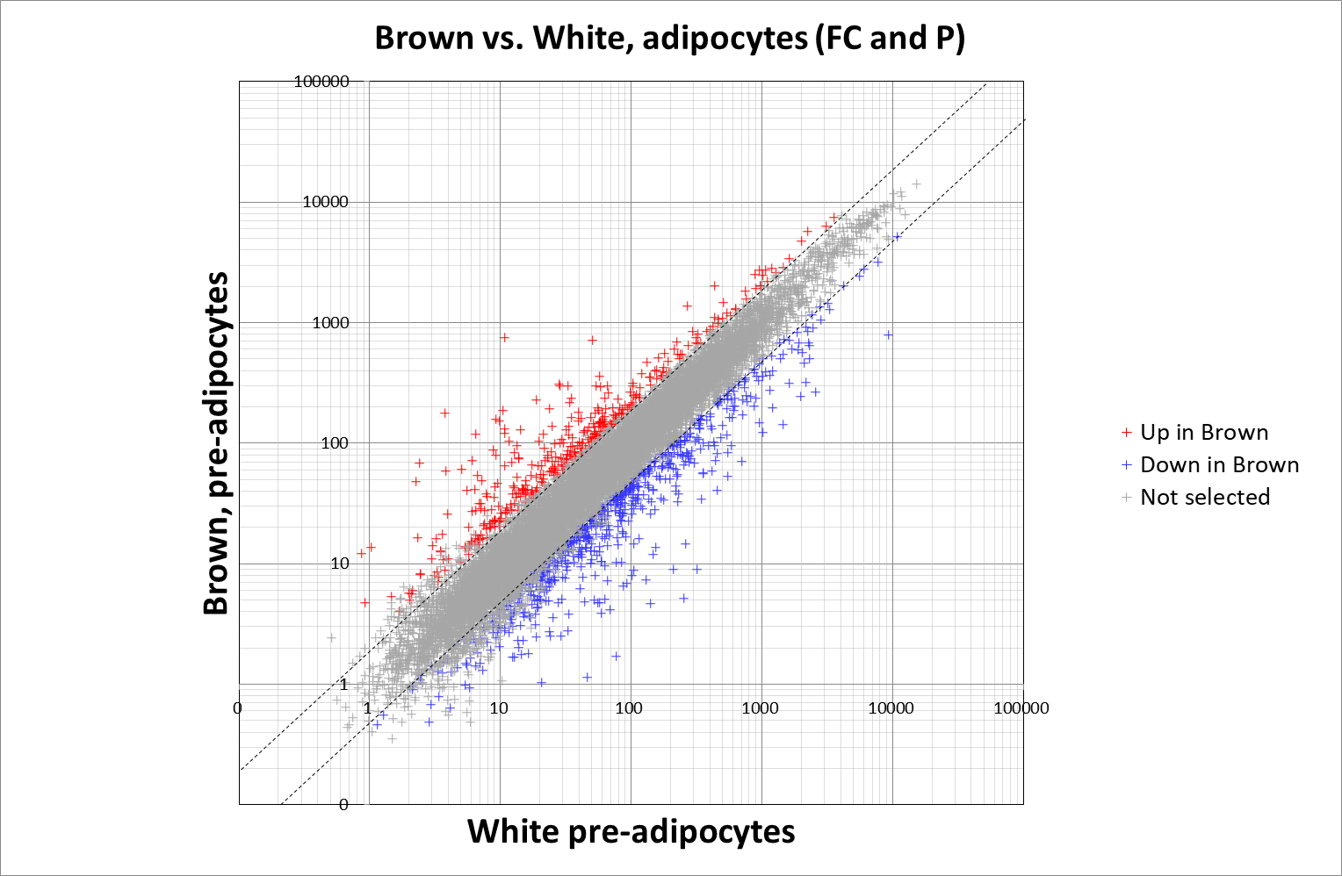
変動倍率とP値による選抜の問題点
変動遺伝子選抜（検定手法）では、有意差さえつけば、検出限界以下の発現レベルが低い遺伝子についても『有意な発現変動遺伝子』と判定してしまう。
発現レベルの低い遺伝子は実験誤差やサンプル間のばらつきに起因する『見かけ上の変動倍率』が大きく出る傾向があり、選抜した発現変動遺伝子を『変動倍率』で評価すると、意味のない誤った解釈につながってしまう危険性があるので注意する必要がある。
この過ちを犯し、結論をミスリードしている論文も少なくない。統計学的には正しくても生物学的に正しいとは必ずしも言えない点に注意。
Up
サンプル２（シグナル値）
Down
GSE7032
サンプル１（シグナル値）

Slide 64
「測定技術と検出限界」 について考える

Slide 65
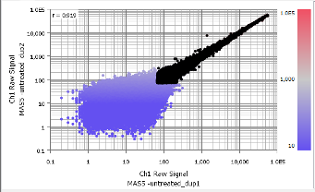
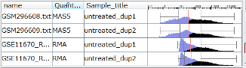
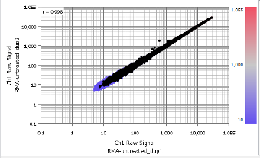
Affymetrix 3'-IVT GeneChipデータの信頼区間
MAS5
Affymetrix 3'-IVT GeneChip
低温ハイブリで測定系は16ビット取り込み。
【数値化方法による違い】
MAS5では、CM/MMプローブの検定でプローブセットごとに評価フラグ（P/M/A）を出す。
シグナル値＜100の信頼性は高くないが、評価フラグを使ってノイズではない値を拾える。
信頼区間のダイナミックレンジは10³程度、 約25,000プローブ(約12,000遺伝子)を検出。
RMAでは、データセット内で数値分布を正規化した上で数値化する。フラグは出さない。検出感度と再現性が高くなったように見えるが、正規化でノイズが隠れただけなので、信頼区間とノイズの見きわめがむずかしくなっている。
RMA
GSE11670 （K562 コントロール実験duplicate）
出展： Subio (https://www.subioplatform.com/ja/products/subioplatform/the-dynamic-range-of-microarrays)

Slide 66


Affymetrix Gene ST Arrayデータの信頼区間
Affymetrix HuGene-1.0-st
Affymetrix Gene ST Array
3'-IVT GeneChipの後継技術として出された。3'-IVT GeneChipは3'-UTRにプローブが設計されていたが、Gene ST Arrayではエクソン領域にプローブが設計されている。低温ハイブリのでもともとノイズが高いが、ランダムプライマー標識でさらにS/N比が悪くなった。
数値化ソフトでバイアスとノイズを隠しているため、低シグナル域ほどばらつきが小さくなるという不自然なシグナル分布をする。
信頼区間のダイナミックレンジは10³弱、およそ12,000～15,000プローブ(9,000～11,000遺伝子)の発現が測定できていると思われるが、信頼区間とノイズの境界が分かりにくく、解析しづらい。
GSE22288 （MCF10A-HER2-FKBP-HAコントロールduplicate）
出展： Subio (https://www.subioplatform.com/ja/products/subioplatform/the-dynamic-range-of-microarrays)

Slide 67



Affymetrix GeneChip
Probeset design
25mer合成オリゴDNA
Affymetrix GeneChip（3’IVT Expression）
遺伝子の3’末端側に11ないし20プローブセットをデザイン
Perfect Match probe (PM) およびMismatch probe (MM)
Affymetrix Gene ST Array
1エクソンあたり約4プローブ、1遺伝子あたり約40プローブ
Perfect Match probe (PM) のみ

Slide 68


Agilent Micoroarrayデータの信頼区間
Agilent Whole Genome 44K
Agilent WheleGenome/SurePrint
高温ハイブリと20ビットのデータ取り込みで、低バックグランドと広い理論ダイナミックレンジが実現されている。
ヒストグラム左端にピーク（↓）はネガティブコントロールプローブのシグナル。シグナル領域とノイズ領域の重なりが小さく、境界がはっきりしているため、「低発現遺伝子」と「発現していない遺伝子」が区別できる。
信頼区間のダイナミックレンジは10⁴～10⁵、 およそ約34,000プローブ(約16,000遺伝子)を検出。転写因子やシグナル関連分子は中～低発現領域の遺伝子が多く、プロファイリングを目的とする場合、このレベルの遺伝子発現量が測定できる意味は大きい。
GSE36082 （HME-CCコントロールduplicate）
出展： Subio (https://www.subioplatform.com/ja/products/subioplatform/the-dynamic-range-of-microarrays)

Slide 69


Illumina BeadChipデータの信頼区間
Illumina HumanHT-12
V4.0 expression beadchip
Illumina Expression Beadchip
高温ハイブリだがデータ取り込みは16ビット。ビーズアレイのため同一プローブを複数回測定し信頼性を高めている。散布図ではばらつきが小さく見えるが、RMAでの数値化によるもの。
信頼区間のダイナミックレンジは10²～10³弱とAffymetrix 3'-IVT GeneChipよりも狭い。約15,000プローブ(約11,000遺伝子)を検出。
ビーズスキャナーが専用装置のため、RMA以外の数値化手法が選択できない制約がある。
＝＝＝＝＝＝＝＝＝＝＝＝＝＝＝＝＝＝＝＝
【参考】TIFFファイルの形式と理論階調
・16ビット： 65,536階調（～10⁴）
・20ビット： 1,048,576階調（～10⁶）
GSE25315 （MCF-7コントロールduplicate）
出展： Subio (https://www.subioplatform.com/ja/products/subioplatform/the-dynamic-range-of-microarrays)

Slide 70



RNA-seqデータの信頼区間
Count
Count (Read)
ゲノム上にマッピングされた各転写物ごとのリード数。
RPM（read per million read mapped)
各サンプル総リード数を100 万あたりに換算して正規化。
TPM（tag per million read mapped）
Countを遺伝子長1000 bp あたりに補正後、各サンプルの総リード数を 100 万あたりに換算して正規化。
FPKM/RPKM（fragments per kilobase of exon per million read mapped）
RPMを各転写産物ごと遺伝子長が1000 bpあたりに換算して補正。
RNA-seqのデータ信頼区間とダイナミックレンジ
Countで判断しないと信頼区間が特定できない。
総リード数によって信頼区間が変わる。
総リード数、数1000万で上位1万遺伝子くらい(？)
2000～5000万リード ≒ Affymetrix GeneChip
1億リード ≒ Agilent Microarray
■ Count＜20
TPM
■ Count＜20
TPM
■ Count＜20
出展： Subio (https://www.subioplatform.com/ja/products/subioplatform/the-dynamic-range-of-rna-seq)

Slide 71
NCBI SRA RNA-seqデータの品質（ヒト）
QC Metric | Num | Ratio
PASS | 2,275 | 21.8%
WARN | 2,800 | 26.8%
FAIL | 5,358 | 51.4%
Total | 10,433 | 100.0%
← 十分な品質が確保できているRNA-seqデータはわずか２割。
多くはマップされたリード数の不足が原因。
Code | Metric | Warn threshold | WARN |  | Fail threshold | FAIL
1 | NumReadsQcPass | < 500 reads per gene | 2,322 | 22.3% | < 50 reads per gene | 639 | 6.1%
2 | QcPassRate | < 80% | 343 | 3.3% | < 60% | 592 | 5.7%
3 | STAR_UniqMapRate | < 70% | 463 | 4.4% | < 50% | 2,771 | 26.6%
4 | STAR_AssignRate | < 60% | 1,045 | 10.0% | < 40% | 3,318 | 31.8%
5 | STAR_AssignedReads | < 500 reads per gene | 2,566 | 24.6% | < 50 reads per gene | 2,941 | 28.2%
6 | Kallisto_MapRate | < 60% | 184 | 1.8% | < 40% | 3,291 | 31.5%
7 | Kallisto_MappedReads | < 500 reads per gene | 2,520 | 24.2% | < 50 reads per gene | 1,954 | 18.7%
8 | DatasetCorrel | < 0.5 | 0 | 0.0% | - | 0 | 0.0%
DEE2（http://dee2.io/index.html）での評価を集計（2021.5.28現在）

Slide 72

計測値の感度と機能の変化の関係
ligand
トリガーはON/OFF
receptor
制御
シグナルカスケード
（転写を伴わない）
（途中経過は見えない）
TF
TF
TF
TF
TF
TF
TF
転写変動
TF
TF
（Agilent Technologies社資料より）
機能発現
発現変動のダイナミックレンジは10⁶
下流ほど遺伝子数も多く変動幅も大きい

Slide 73

ssRNA-seqデータの信頼区間
ssRNA-seqデータの分散図の例（GSE134520）
ssRNA-seqのCount
13細胞サンプル中少なくとも５細胞でCount値が１以上だったのは15,245遺伝子。少なくとも１細胞でCount値が５以上だったのは1,854遺伝子。さらに、少なくとも２細胞でCount値が10以上だったのはたった301遺伝子だった。半分の細胞でCount値が10を超えた６遺伝子のうち、４遺伝子はミトコンドリアの遺伝子だった。
このデータでは何らかの生物学的解析に資すると言える遺伝子は200～300個しかなく、それですらごく一部の細胞でしか検出されていなかった。
ssRNA-seqでは十分な深さのデータを取得することが、技術的にもコスト的にも困難なことから、その限界（何がわかり、何がわからないのか）をよく理解して使うことが重要。
GSE134520（Gastric cancer）
出展： Subio (https://www.subioplatform.com/ja/info_casestudy/340/how-is-the-quality-of-single-cell-rna-seq-actually)

Slide 74
「群分け」 について考える

Slide 75

「がん悪液質マーカーの探索」
Genome Med. 2010; 2(1): 1.
Using transcriptomics to identify and validate novel biomarkers of human skeletal muscle cancer cachexia
Nathan A Stephens et al. (University of Edinburgh)
Published online 2010 Jan 15. doi: 10.1186/gm122, PMCID: PMC2829926, PMID: 20193046
GeneChipを用いて上部消化器がん患者腹直筋サンプルの遺伝子発現を調べ、
Student’s two tailed t-test, one way ANOVA, Mann-Whitneyで統計学的に有意な発現差のある遺伝子を抽出。
悪液質患者でCaMKIIβとTIE1が 発現上昇。
動物モデルの解析で悪液質との関係が報告されたFOXOやユビキチンE3リガーゼ（MURF1, MAFbx）は、 体重減少とは無関係だった。

Slide 76


この論文の「群設定」は正しいでしょうか？
Significance Analysis of Microarrays (SAM) で選択した83遺伝子を用いたクラスタリング
■ 悪液質あり（体重減少5%以上） 12検体
■ 悪液質なし（体重減少5%未満） 6検体
□ 健常人 3検体
体重減少(%)
5

Slide 77
「群の不均一性」と「数の力」 について考える

Slide 78
サンプルの多様性（例：「乳がん」）
データセット | 乳がん | 正常 |  |  |  | 合計
 |  | 乳房 | 乳腺 | 間質 | 乳首
GSE2109 | 335 | 0 | 0 | 0 | 0 | 335
GSE8977 | 7 | 0 | 0 | 14 | 0 | 21
GSE5460 | 127 | 0 | 0 | 0 | 0 | 127
GSE7307 | 0 | 2 | 3 | 0 | 4 | 9
ca1015897591112000 | 22 | 0 | 0 | 0 | 0 | 22
合計 | 491 | 2 | 3 | 14 | 4 | 514

Slide 79
乳がんサンプルの多様性(1)：ER/PR/Her2
ER |  | nega | nega | nega | nega | nega | nega | pos | pos | pos | pos | pos | pos | pos | pos | pos | low | unk | unk | NT | 合計
PR |  | nega | nega | nega | pos | unk | unk | nega | nega | nega | pos | pos | pos | unk | unk | unk | unk | unk
Her2 |  | nega | pos | unk | nega | nega | pos | nega | pos | unk | nega | pos | unk | nega | pos | unk | unk | nega
1 | Adenocarcinoma, Metastatic | 0 | 0 | 0 | 0 | 0 | 0 | 0 | 0 | 0 | 0 | 0 | 0 | 0 | 0 | 0 | 0 | 0 | 2 | 0 | 2
2 | Adenoid Cystic Carcinoma | 0 | 0 | 0 | 0 | 0 | 0 | 0 | 0 | 0 | 0 | 0 | 0 | 0 | 0 | 0 | 0 | 0 | 1 | 0 | 1
3 | Carcinoma, Metastatic | 0 | 0 | 0 | 0 | 0 | 0 | 0 | 0 | 0 | 1 | 0 | 0 | 0 | 0 | 0 | 0 | 0 | 0 | 0 | 1
4 | Colloid Adenocarcinoma | 0 | 0 | 0 | 0 | 0 | 0 | 0 | 0 | 0 | 0 | 1 | 0 | 0 | 0 | 0 | 0 | 0 | 0 | 0 | 1
5 | Cribiform Carcinoma | 1 | 0 | 0 | 0 | 0 | 0 | 0 | 0 | 0 | 1 | 0 | 0 | 0 | 0 | 0 | 0 | 0 | 0 | 0 | 2
6 | Ductal and Lobular Carcinoma | 0 | 0 | 0 | 0 | 0 | 0 | 1 | 0 | 0 | 1 | 0 | 0 | 0 | 0 | 0 | 0 | 0 | 1 | 0 | 3
7 | Ductal Carcinoma | 36 | 16 | 7 | 0 | 39 | 15 | 10 | 7 | 3 | 54 | 22 | 6 | 60 | 15 | 0 | 0 | 2 | 97 | 0 | 389
8 | Ductal Carcinoma, Metastatic | 1 | 1 | 0 | 0 | 0 | 0 | 0 | 0 | 0 | 1 | 1 | 0 | 0 | 0 | 0 | 0 | 0 | 0 | 0 | 4
9 | Inflammatory Carcinoma | 1 | 0 | 0 | 0 | 0 | 0 | 0 | 0 | 0 | 1 | 0 | 0 | 0 | 0 | 0 | 0 | 0 | 0 | 0 | 2
10 | Intracystic Carcinoma | 0 | 0 | 0 | 0 | 0 | 0 | 0 | 0 | 0 | 1 | 0 | 0 | 0 | 0 | 0 | 0 | 0 | 0 | 0 | 1
11 | Intraductal Carcinoma | 0 | 0 | 1 | 0 | 0 | 0 | 0 | 0 | 0 | 0 | 0 | 0 | 0 | 0 | 0 | 0 | 0 | 3 | 0 | 4
12 | Lobular Carcinoma | 0 | 0 | 1 | 1 | 0 | 0 | 6 | 0 | 1 | 11 | 1 | 1 | 0 | 0 | 0 | 0 | 1 | 12 | 0 | 35
13 | Lobular Carcinoma, Metastatic | 1 | 0 | 0 | 0 | 0 | 0 | 0 | 1 | 0 | 0 | 0 | 0 | 0 | 0 | 0 | 0 | 0 | 0 | 0 | 2
14 | Medullary Carcinoma | 0 | 1 | 0 | 0 | 0 | 0 | 0 | 0 | 0 | 0 | 0 | 0 | 0 | 0 | 0 | 0 | 0 | 0 | 0 | 1
15 | Metaplastic Carcinoma | 1 | 0 | 0 | 0 | 0 | 0 | 1 | 0 | 0 | 0 | 0 | 0 | 0 | 0 | 0 | 0 | 0 | 1 | 0 | 3
16 | Metaplastic Squamous Carcinoma | 1 | 0 | 0 | 0 | 0 | 0 | 0 | 0 | 0 | 0 | 0 | 0 | 0 | 0 | 0 | 0 | 0 | 1 | 0 | 2
17 | Mucinous Carcinoma | 0 | 0 | 0 | 0 | 0 | 0 | 0 | 0 | 0 | 4 | 0 | 0 | 0 | 0 | 0 | 0 | 0 | 2 | 0 | 6
18 | Papillary Carcinoma | 0 | 0 | 0 | 0 | 0 | 0 | 1 | 0 | 0 | 0 | 0 | 0 | 0 | 0 | 0 | 0 | 0 | 1 | 0 | 2
19 | Pleomorphic Liposarcoma | 0 | 0 | 0 | 0 | 0 | 0 | 0 | 0 | 0 | 0 | 0 | 0 | 0 | 0 | 0 | 0 | 0 | 1 | 0 | 1
20 | Stroma Tumor | 0 | 0 | 0 | 0 | 0 | 0 | 0 | 0 | 0 | 0 | 0 | 0 | 0 | 0 | 0 | 0 | 0 | 7 | 0 | 7
21 | Histology unknown | 0 | 0 | 9 | 0 | 0 | 0 | 0 | 0 | 1 | 0 | 0 | 10 | 0 | 0 | 1 | 1 | 0 | 0 | 0 | 22
0 | Normal | 0 | 0 | 0 | 0 | 0 | 0 | 0 | 0 | 0 | 0 | 0 | 0 | 0 | 0 | 0 | 0 | 0 | 0 | 23 | 23
合計 |  | 42 | 18 | 18 | 1 | 39 | 15 | 19 | 8 | 5 | 75 | 25 | 17 | 60 | 15 | 1 | 1 | 3 | 129 | 23 | 514

Slide 80
乳がんサンプルの多様性(2)：ステージ
STAGE |  | 1[P] | 2 | 2a[C] | 2a[P] | 2a[R] | 2b[P] | 2b[R] | 3 | 3a[P] | 3a[R] | 3b[P] | 3b[R] | 3c[P] | 4 | 4[C] | 4[P] | 4[R] | unk | NT | 合計
1 | Adenocarcinoma, Metastatic | 0 | 0 | 0 | 0 | 0 | 0 | 0 | 0 | 0 | 0 | 0 | 0 | 0 | 0 | 0 | 0 | 1 | 1 | 0 | 2
2 | Adenoid Cystic Carcinoma | 0 | 0 | 0 | 0 | 0 | 0 | 0 | 0 | 0 | 0 | 0 | 0 | 0 | 0 | 0 | 0 | 0 | 1 | 0 | 1
3 | Carcinoma, Metastatic | 0 | 0 | 0 | 0 | 0 | 0 | 0 | 0 | 0 | 0 | 0 | 0 | 0 | 0 | 0 | 0 | 1 | 0 | 0 | 1
4 | Colloid Adenocarcinoma | 1 | 0 | 0 | 0 | 0 | 0 | 0 | 0 | 0 | 0 | 0 | 0 | 0 | 0 | 0 | 0 | 0 | 0 | 0 | 1
5 | Cribiform Carcinoma | 0 | 0 | 0 | 0 | 0 | 0 | 0 | 0 | 1 | 0 | 0 | 0 | 0 | 0 | 0 | 0 | 0 | 1 | 0 | 2
6 | Ductal and Lobular Carcinoma | 1 | 0 | 0 | 0 | 0 | 0 | 0 | 0 | 1 | 0 | 0 | 0 | 1 | 0 | 0 | 0 | 0 | 0 | 0 | 3
7 | Ductal Carcinoma | 21 | 0 | 2 | 58 | 1 | 31 | 2 | 0 | 22 | 2 | 3 | 0 | 14 | 0 | 1 | 4 | 0 | 228 | 0 | 389
8 | Ductal Carcinoma, Metastatic | 0 | 0 | 0 | 0 | 1 | 1 | 1 | 0 | 0 | 0 | 0 | 0 | 0 | 0 | 0 | 1 | 0 | 0 | 0 | 4
9 | Inflammatory Carcinoma | 0 | 0 | 0 | 0 | 0 | 0 | 0 | 0 | 0 | 0 | 1 | 0 | 0 | 0 | 0 | 1 | 0 | 0 | 0 | 2
10 | Intracystic Carcinoma | 0 | 0 | 0 | 0 | 0 | 0 | 0 | 0 | 0 | 0 | 0 | 0 | 0 | 0 | 0 | 0 | 0 | 1 | 0 | 1
11 | Intraductal Carcinoma | 0 | 0 | 0 | 0 | 0 | 0 | 0 | 0 | 0 | 0 | 0 | 0 | 0 | 0 | 0 | 0 | 0 | 4 | 0 | 4
12 | Lobular Carcinoma | 4 | 0 | 0 | 6 | 0 | 5 | 0 | 0 | 4 | 0 | 0 | 0 | 3 | 0 | 0 | 0 | 0 | 13 | 0 | 35
13 | Lobular Carcinoma, Metastatic | 0 | 0 | 0 | 0 | 0 | 0 | 0 | 0 | 0 | 1 | 0 | 0 | 0 | 0 | 0 | 0 | 1 | 0 | 0 | 2
14 | Medullary Carcinoma | 0 | 0 | 0 | 0 | 0 | 0 | 0 | 0 | 0 | 0 | 1 | 0 | 0 | 0 | 0 | 0 | 0 | 0 | 0 | 1
15 | Metaplastic Carcinoma | 0 | 0 | 0 | 0 | 0 | 1 | 0 | 0 | 0 | 0 | 0 | 1 | 0 | 0 | 0 | 0 | 0 | 1 | 0 | 3
16 | Metaplastic Squamous Carcinoma | 0 | 0 | 0 | 1 | 0 | 0 | 0 | 0 | 0 | 0 | 0 | 0 | 1 | 0 | 0 | 0 | 0 | 0 | 0 | 2
17 | Mucinous Carcinoma | 2 | 0 | 0 | 2 | 0 | 1 | 0 | 0 | 1 | 0 | 0 | 0 | 0 | 0 | 0 | 0 | 0 | 0 | 0 | 6
18 | Papillary Carcinoma | 1 | 0 | 0 | 1 | 0 | 0 | 0 | 0 | 0 | 0 | 0 | 0 | 0 | 0 | 0 | 0 | 0 | 0 | 0 | 2
19 | Pleomorphic Liposarcoma | 0 | 0 | 0 | 0 | 0 | 0 | 0 | 0 | 0 | 0 | 0 | 0 | 0 | 0 | 0 | 0 | 0 | 1 | 0 | 1
20 | Stroma Tumor | 0 | 0 | 0 | 0 | 0 | 0 | 0 | 0 | 0 | 0 | 0 | 0 | 0 | 0 | 0 | 0 | 0 | 7 | 0 | 7
21 | Histology unknown | 0 | 8 | 0 | 0 | 0 | 0 | 0 | 6 | 0 | 0 | 0 | 0 | 0 | 8 | 0 | 0 | 0 | 0 | 0 | 22
0 | Normal | 0 | 0 | 0 | 0 | 0 | 0 | 0 | 0 | 0 | 0 | 0 | 0 | 0 | 0 | 0 | 0 | 0 | 0 | 23 | 23
合計 |  | 30 | 8 | 2 | 68 | 2 | 39 | 3 | 6 | 29 | 3 | 5 | 1 | 19 | 8 | 1 | 6 | 3 | 258 | 23 | 514

Slide 81
「乳がん」サンプルの多様性(3)：クラス
CLASS |  | 1 | 1[C] | 1[P] | 2 | 2[P] | 3[C] | 3[P] | 3[R] | unk | NT | 合計
1 | Adenocarcinoma, Metastatic | 0 | 0 | 0 | 0 | 0 | 0 | 0 | 1 | 1 | 0 | 2
2 | Adenoid Cystic Carcinoma | 0 | 0 | 1 | 0 | 0 | 0 | 0 | 0 | 0 | 0 | 1
3 | Carcinoma, Metastatic | 0 | 0 | 0 | 0 | 0 | 0 | 0 | 0 | 1 | 0 | 1
4 | Colloid Adenocarcinoma | 0 | 0 | 1 | 0 | 0 | 0 | 0 | 0 | 0 | 0 | 1
5 | Cribiform Carcinoma | 0 | 0 | 0 | 0 | 1 | 0 | 1 | 0 | 0 | 0 | 2
6 | Ductal and Lobular Carcinoma | 0 | 0 | 0 | 0 | 1 | 0 | 1 | 0 | 1 | 0 | 3
7 | Ductal Carcinoma | 31 | 0 | 17 | 69 | 66 | 3 | 105 | 5 | 93 | 0 | 389
8 | Ductal Carcinoma, Metastatic | 0 | 0 | 0 | 0 | 1 | 0 | 1 | 2 | 0 | 0 | 4
9 | Inflammatory Carcinoma | 0 | 0 | 0 | 0 | 0 | 0 | 2 | 0 | 0 | 0 | 2
10 | Intracystic Carcinoma | 0 | 0 | 0 | 0 | 1 | 0 | 0 | 0 | 0 | 0 | 1
11 | Intraductal Carcinoma | 0 | 0 | 0 | 0 | 1 | 0 | 0 | 0 | 3 | 0 | 4
12 | Lobular Carcinoma | 0 | 1 | 4 | 0 | 20 | 0 | 1 | 0 | 9 | 0 | 35
13 | Lobular Carcinoma, Metastatic | 0 | 0 | 0 | 0 | 0 | 0 | 0 | 0 | 2 | 0 | 2
14 | Medullary Carcinoma | 0 | 0 | 0 | 0 | 0 | 0 | 1 | 0 | 0 | 0 | 1
15 | Metaplastic Carcinoma | 0 | 0 | 0 | 0 | 0 | 0 | 1 | 1 | 1 | 0 | 3
16 | Metaplastic Squamous Carcinoma | 0 | 0 | 0 | 0 | 0 | 0 | 2 | 0 | 0 | 0 | 2
17 | Mucinous Carcinoma | 0 | 0 | 3 | 0 | 3 | 0 | 0 | 0 | 0 | 0 | 6
18 | Papillary Carcinoma | 0 | 0 | 1 | 0 | 1 | 0 | 0 | 0 | 0 | 0 | 2
19 | Pleomorphic Liposarcoma | 0 | 0 | 0 | 0 | 0 | 0 | 0 | 0 | 1 | 0 | 1
20 | Stroma Tumor | 0 | 0 | 0 | 0 | 0 | 0 | 0 | 0 | 7 | 0 | 7
21 | Histology unknown | 0 | 0 | 0 | 0 | 0 | 0 | 0 | 0 | 22 | 0 | 22
0 | Normal | 0 | 0 | 0 | 0 | 0 | 0 | 0 | 0 | 0 | 23 | 23
合計 |  | 31 | 1 | 27 | 69 | 95 | 3 | 115 | 9 | 141 | 23 | 514

Slide 82
乳がんサンプルの多様性(5)
他にも・・・
採取部位
発症からの時間
リンパ節転移の有無
家族歴
年齢
性別
：
“X”
“Y”
”Z”
：
人為的な要因
周辺組織の混入度合い
血球細胞の混入度合い
摘出から凍結までの時間
RNAの品質
RNAの抽出方法
サイト・実験者の違い
：
そもそも、臨床サンプルでは、
解析対象を「均質な集団」にすることは
きわめて困難。
→ 「不均一な集団」であることを前提に、どのように扱うべきかを
考える。

Slide 83

ESR1とPGRの発現相関

Slide 84

ESR1とHer2（ERBB2）の発現

Slide 85



ERBB4の発現
ESR1やPGRとERBB4の発現が相関？
多様性があるからこそ見えること
データがたくさんあるからこそ見えること

Slide 86

ERBB4が発現している組織と機能
RefEx（https://refex.dbcls.jp/）
中枢神経系
血球・血管系
皮膚
ERBB4
Neuregulinや他の成長因子により活性化され、分化や細胞増殖を誘導
発生、中枢神経系、様々な組織・器官の分化・増殖に関与
複数の構造異性体が存在
統合失調症・双極性障害の発症に関与（リスク因子）
乳がんに関連する変異
生殖
筋
消化管
肝
肺
腎
分泌系

Slide 87
【統合TV】 RefExの使い方はこちらへ
1) はじめてのRefEx(Reference Expression dataset)（3分2秒）［2021-01-23］
https://togotv.dbcls.jp/20100618.html
ヒトやマウス遺伝子の解剖学的な発現パターンデータの統合サイトで、4種類の発現データ (EST, GeneChip, iAFLP, CAGE)に対して、NCBIのRefSeqでデータを整理し、遺伝子発現データ解析のリファレンス（参照）データセットを収載しています。対象生物種はヒトとマウスのみですが、複数の手法による客観的な遺伝子発現データの比較が可能となっているのが特徴です。「検索」ボタンから「Descriptionから遺伝子ファミリー(Interpro ID)を検索」する機能を用いて、Wntスーパーファミリーを付与されたInterProのアノテーションの中から検索し、Wntファミリーに属する遺伝子群をその発現パターンと共に表示し可視化する方法を説明しています。次に、嚢胞性線維症の責任領域として知られている7q31.2領域のエントリを発現の高い順に表示する方法を紹介します。さらに、その中のNM_000245 met proto-oncogeneに関して遺伝子の情報の詳細（絶対発現量、相対発現量、3D人体マップ上での発現量のヒートマップ表示）をブラウズする方法を説明しています。
2) RefExの使い方（7分57秒）［2014-2-22］
https://togotv.dbcls.jp/20140222.html
RefEx（Reference Expression dataset）は、4つの異なる実験手法（EST、GeneChip、CAGE、RNA-seq）によって得られた40種類の正常組織における遺伝子発現データを統合し並列に表現することで、手法間の比較とともに各遺伝子の発現量を直感的に比較することが可能なリファレンス(参照)データセットです。論文を読んでいて見かけた馴染みのない遺伝子がどの組織・臓器で発現しているのか、どんな特徴があるのかを論文の記述ではなく、バイアスの少ない実際の測定データから研究者自身の目で簡単に確認することができます。また、RefExではさまざまな実験における比較対照などに用いられる『組織特異的遺伝子』を測定データから独自に算出し、組織ごとに一覧することができます。さらに、リスト機能を用いて任意で選んだ最大3つの遺伝子について発現データを含む全ての詳細データを並列に比較することができ、遺伝子発現解析などで見出された不詳な遺伝子群の関係性を知るためのツールとしても有用です。

Slide 88
バイオインフォマティクスにおける 生物学
「統計学はとても重要」です。
だから、よく勉強して理解してください。
しかし、
「統計学だけでは生物は理解できない」
ということも忘れないでください。
だから、
「生物学」
も勉強してください。

Slide 89
NCBI GEOから 遺伝子発現データを取ってくる

Slide 90



NCBI GEOでの検索
(https://www.ncbi.nlm.nih.gov/geo/)
生物種、疾患名、組織、細胞名などで探すことが出来ます。
① 検索クエリ窓
② 検索結果
④ 検索結果リスト
③ クリック！
【略号の意味】
GSE： Series（実験セット）
GPL： Platform（測定プラットフォーム）
GSM: Data（サンプルデータ）
GDS: Data Set（NCBIがまとめた解析単位）

Slide 91


ここから再検索も出来ます
⑤ Seriesをクリック
生物種での絞り込み
⑥ 実験セット（GSE）のリスト
データの種類で絞り込み
⑦ 選択した実験セット（GSE）をクリック
（「右クリック＞新しいタブで開く」がお薦め）
絞り込み検索
⑧ 実験セット（GSE）の情報
91

Slide 92



GSE7032 (https://www.ncbi.nlm.nih.gov/geo/query/acc.cgi?acc=GSE7032)
原著論文へのリンク
① プラットフォーム（GPL81）のアノテーション
https://www.ncbi.nlm.nih.gov/geo/query/acc.cgi?acc=GPL81
BioProjectへのリンク
https://www.ncbi.nlm.nih.gov/bioproject/PRJNA98391
GEO2Rでの解析（変動遺伝子抽出）
⇒ 統合TV（https://togotv.dbcls.jp/20210213.html）参照
② マトリクス形式データ
③ 生データ（数値化から再解析する場合）

Slide 93


① Series matrix file
実験セット情報
⇒ 実験セット（GSE）に関する情報
登録日、公開日
研究者の所属、連絡先
関連論文、等
････････ サンプル ････････⇒
サンプル情報
⇒ サンプル（GSM）に関する情報
生物種、組織、細胞、実験条件等
RNA抽出方法、プラットフォーム、
実験条件、使用機器、正規化法、
研究者所属、連絡先、等
････････ サンプル ････････⇒
⇒ 正規化されたデータ
MAS5で正規化されているが、
このケースもフラグ情報はない
正規化データ
←････ プローブ････（4～6万行）
ダウンロードしたgzファイルを解凍した後、
エクセルで開いたもの

Slide 94

② GPL81の情報
ID
GB_ACC
SPOT_ID
Species Scientific Name
Annotation Date
Sequence Type
Sequence Source
Target Description
Representative Public ID
Gene Title
Gene Symbol
ENTREZ_GENE_ID
RefSeq Transcript ID
Gene Ontology Biological Process
Gene Ontology Cellular Component
Gene Ontology Molecular Function
（※ 付加情報はGPLにより異なる）

Slide 95
③ Supplementary file (Raw data)
生データ
Affymetrix GeneChip™の.CELファイル
Agilent MicroarrayのFeature Extractionの.txtファイル、等
論文とは違う正規化法で再解析したり、同じプラットフォームで取られた別のGSEデータと組み合せた解析が可能。
Agilent MicroarrayやIllumina BeadArrayのデータはテキストファイルから数値が取れる。
Affymetrix GeneChip™データの正規化には専用の数値化ソフトが必要。
Transcriptome Analysis Console (TAC)Software
（GeneChip™ Expression Console Softwareを含む）
Thermo Fisherサイトから無償で入手可能（要登録）
https://www.thermofisher.com/jp/ja/home/life-science/microarray-analysis/microarray-analysis-instruments-software-services/microarray-analysis-software.html
BioconductorのAffymetrixデータ処理用パッケージ、等
Supplementary fileが公開されていないデータもある。

Slide 96

TAC Software
【URL】https://www.thermofisher.com/jp/ja/home/life-science/microarray-analysis/microarray-analysis-instruments-software-services/microarray-analysis-software/affymetrix-expression-console-software.html
Expression Console Software is now part of
Transcriptome Analysis Console (TAC) Software.
TAC Software (version 4.0 and subsequent releases) now includes the normalization, probe summarization,
and data quality control functions
of Expression Console Software.
Manuals
Expression Console Software
Sample Attribute Editor
White papers
Microarray normalization using SST and GCCN
Additional support
Expression Console Software 1.4.1 release notes

Slide 97
エクセルTIPS

Slide 98
エクセルの準備（設定変更）
【おすすめの設定変更】
ファイル＞オプション＞詳細設定＞編集オプション
「セルを直接編集する」のチェックを外す
（クリックで参照先セル指定するため）
「パーセンテージを自動入力する」のチェックを外す
「オートコンプリートを使用する」のチェックを外す
ファイル＞オプション＞クイックアクセスバー
「参照元のトレース」、「参照元トレース矢印の削除」 を追加
「参照先のトレース」、「参照先トレース矢印の削除」 を追加
クイックアクセスバー
（自動保存は解除しておく） 注：マニュアルで適時保存する！
【お好みで】
ファイル＞オプション＞数式
計算方法の設定：自動 → 手動（計算式を含む大きなテーブルを扱う場合）

Slide 99
エクセルTIPS
【操作】
「Ctrl＋C」（コピー）と「Ctrl＋V」（ペースト）
「Ctrl+Z」（直前の操作の取り消し）と「Ctrl＋Y」（直前の操作の繰り返し）
「$」（位置固定符号）とF4キー（A1→ $A$1 → A$1 → $A1 → A1 ）
連続セル間でのジャンプ移動と選択（「Ctrl+矢印」、「Ctrl+Shift+矢印」）
ワイルドカード（「*」、「?」）、エスケープ（「”」）
【関数】
参照関数（VLOOKUP、HLOOKUP）
論理関数（IF、AND、OR、NOT）
文字列関数（TRIM、LEN、LEFT、RIGHT、SUBSTITUTE、&）
数値関数（ROUND、ROUNDDOWN、ROUNDUP）
数学関数（SUM、PRODUCT、QUOTIENT、MOD、ABS）
統計関数（MAX、MIN、AVERAGE、MEDIAN、STDEV、SMALL、LARGE、 RANK、PERCENTILE、QUARTILE、TTEST、PEARSON、CORREL）
数を数える関数（COUNT、COUNTA、COUNTIF、COUNTIFS、SUMIF）
データベース関数（DAVERAGE、DCOUNT、DCOUNTA、DMAX、DMIN、DPRODUCT、DSTDEV、DSTDEVP、DSUM、DVAR、DVARP、DGET）
その他（IFERROR）

Slide 100
エクセル操作

Slide 101

デモデータ[2]：GSE7032 （脂肪細胞初代培養）
GSE7032(Fc-P).xlsx
変動倍率（Fc）とt検定のP値（P）で変動遺伝子を選抜
数値分布
詳細フィルターの条件
比較群間での
平均値変動倍率
t検定のP値
選抜遺伝子
複合条件
での
選抜遺伝子
GPLシートから
参照した
プローブ情報
series matrix
のデータ部分
各群
平均値
【注意】参考のため、GSE7032(Exp-Fc)（計算式）.xlsxには計算式を残してあります（青色セル）。ワーキングファイルでは、計算式を消さないと動作が重くなります。

Slide 102
【練習①】 遺伝子情報のLOOKUP
参照列
（数字を参照させる）
後ろに「＆””」を付けると
空白セルが「#N/A」にならない
：
：
検索キー
=VLOOKUP($B43,'GPL81'!$A$20:$P$12508,C$40,FALSE)&""
検索キー
（列を固定）
参照先
（行と列を固定）
参照列
（行を固定）
1) C43セルに「=VLOOKUP($B43,'GPL81'!$A$20:$P$12508,C$40,FALSE)&""」と入力。
2) C43セルを選択し、右下の■をG43セルまで引っ張る。
3) C43～G43セルを選択し、右下の■をダブルクリックする。
4) C43～G12530セルを値に変換（領域が選択されている状態で「Ctrl+C」→「値でペースト」）

Slide 103
【練習②】 数値分布表の作成
参照先
（行を固定）
=COUNTA(I$43:I$12530)
1) I7セルに「=COUNTA(I$43:I$12530)」と入力。
（「(」の後ろで「I43」をクリック、「Ctrl＋Shift＋↓」でI43～I12530セルを選択し、
F4キーを1回押す）
2) I7セルを選択し、右下の■をダブルクリックする。
3) I8セル（最大値）：「=COUNTA(I$43:I$12530)」→「=MAX(I$43:I$12530)」
4) リボンメニュー（ホーム＞数値）で、I8セルの桁数を小数点以下2桁表示にする。
5) I8セルを選択し、右下の■をダブルクリックする。
6) I9セル：「=COUNTA(I$43:I$12530)」→「=PERCENTILE(I$43:I$12530,$H9)」
（「$H9」の入力は「,」の後ろにカーソルを置いて、H9セルをクリックし、F4キーを3回
押す）
7) I9セルを選択し、右下の■をつまんでI27セルまで引っ張る。
8) I28セル（最小値）：「=COUNTA(I$43:I$12530)」→「=MIN(I$43:I$12530)」
9) I29セル（平均値）：「=COUNTA(I$43:I$12530)」→「=AVERAGE(I$43:I$12530)」
10) I30セル（中央値）：「=COUNTA(I$43:I$12530)」→「=MEDIAN(I$43:I$12530)」
11) I7～I30セルを選択し、右下の■をつまんでAF30まで引っ張る。
12) I7～AF30セルを値に変換（領域が選択されている状態で、「Ctrl+C」→「値でペースト」）
参照先

Slide 104
【練習③】 シグナル閾値と変動倍率を使った選抜
未分化(Pre-)群での選抜
「2」：両側検定
「2」：等分散の2標本
各群の平均値
：
：
：
：
：
：
：
：
：
：
：
：
：
：
：
：
：
：
：
：
：
：
：
：
：
=TTEST($I43:$M43,$S43:$Z43,2,2)
=LOG($AH43/$AJ43,2)
=AVERAGE($AA43:$AF43)
Pre-群とDiff-群平均値の変動比
（Brown群）／（White群）
「2」を底とするLOG値
=AVERAGE($S43:$Z43)
=AVERAGE($N43:$R43)
=AVERAGE($I43:$M43)

Slide 105
【練習④】 詳細フィルターによる変動遺伝子の選抜
Brown ＞ White
のフィルター
#G:「=">="&AN$32」
#H: 「="<"&AN$33」
「">="&（参照）」
で条件を設定
#G:「=">="&AN$32」
#H: 「="<"&AN$33」
Brown ＜ White
のフィルター
フィルター条件は
□の範囲を選択
閾値
詳細フィルタで条件を満たすプローブを選択後、
各群平均値を参照するためのコピペ用テンプレート
リスト範囲は「$A$42:$BW$12530」
（#G, #H列を含む範囲）

Slide 106
【練習⑤】 詳細フィルターによる複合条件による選抜
#I:「=">="&BZ$32」
#J: 「="<"&BZ$33」
文字列は「="*（文字列）*"」で指定
（文字列を「*」で挟む）
詳細フィルタで条件を満たすプローブを選択後、
各群平均値を参照するためのコピペ用テンプレート
行がAND条件、列がOR条件
UpとDownの条件を別々に指定する
フィルター条件は□の範囲を選択
変動倍率とP値
閾値
遺伝子情報
リスト範囲は「$A$42:$BW$12530」
（＃D, #E, #G, #H列を含む範囲）

Slide 107


個別グラフの作成（GSE7032）
検索キー
GSE7032(Fc-P).xlsx
データシートから
VLOOKUPで参照
データ範囲
積み重ね棒グラフ
セル参照
データシートから
VLOOKUPで参照

Slide 108


分散グラフの作成（GSE7032）
Up in Brown
のデータ範囲
Down in Brown
のデータ範囲
Not selected
のデータ範囲

Slide 109

デモデータ[1]：GSE21422 （乳管がん患者）
GSE21422(Exp-Fc).xlsx
シグナル値（Exp）と変動倍率（Fc）の閾値を超えたサンプル数で変動遺伝子を選抜
数値分布
分布
フィルター条件
GPLシートから
参照した
プローブ情報
series matrix
のデータ部分
各群median値
Healthy群median値
に対する変動（log2）
選抜結果
【注意】参考のため、GSE21422(Exp-Fc)（計算式）.xlsxには計算式を残してあります（青色セル）。ワーキングファイルでは、計算式を消さないと動作が重くなります。

Slide 110
変動倍率とP値の閾値を超えたサンプル数による選抜
シグナルと変動倍率の閾値
=COUNTIFS(
$O51:$W51,">="&BD$20,
$AM51:$AU51,">="&BD$21)
シグナル条件
変動倍率条件
「">="&（参照）」で条件を設定
healthyメジアン値に
対するサンプルごとの
変動倍率（log2）
各サンプルの
シグナル値
シグナル
変動倍率
（log2）
条件を満たした
サンプルの数
各群のメジアン値

Slide 111
必要なものは・・・
「統計学」
と
「生物学」
と
ほんの少しの
「情報処理スキル」
エクセルでもOK！
もし興味がもてたら、R、Python、Perlなどが出来ると便利ですが･･･

Slide 112
一番大切なものは・・・
「知りたい」という気持ち
好奇心

Slide 113
【参考】

Slide 114
組織・混合サンプルのデータを見る際の注意点
1) サブポピュレーション内で
の発現量が変化する場合
2) サンプル内のポピュレー
ションが変化する場合
3) 1)と2)の組み合わせ
遺伝子発現データだけから判断することはむずかしい･･･
Monocytes
B-cells
T-cells
Others
Healthy
Disease
Monocytes
B-cells
T-cells
Others
Healthy
Disease
Monocytes
B-cells
T-cells
Others
Healthy
Disease

Slide 115
NCBI DataSet Browserの使い方
【参考】

Slide 116

DataSet Browser （GDSビューワ）
データセット検索結果
Data Set Browser画面
Data Set Browserで出来る解析
① 特定の遺伝子のプロファイル表示
② ２群間の変動遺伝子抽出
③ クラスターヒートマップ表示
④ 実験デザインと数値分布表示
Data Set BrowserではNCBIでGDS化したデータセットのみ解析可能。
GEOにはGDS化されていないデータも多いが、NCBIのGDSプロジェクトが終了しているため、今後、これ以上に増えることはない。

Slide 117





1) 特定の遺伝子の発現を調べる
② グラフをクリック
① 遺伝子名・プローブ名等を入力し[Go]
点はランク（順位）
バーは発現値
赤はP（Present）
ピンクはA（Absent）
数値分布
←GDSの設定群
！サンプル情報表示

Slide 118




2) ２群間の発現を比較する
① Step 1で変動抽出方法と閾値を選択
② Step 2 でサンプル群を設定
③ Step 3をクリック
④ 結果リストから表示する遺伝子のグラフをクリック

Slide 119






3)クラスタリング解析
領域選択して拡大、
遺伝子名表示
① Hierarchiralでクラスタリング条件を選択し、[Display]をクリック
①
②
③
② Partitional (K-means/K-medians)で条件を設定し、[Display]をクリック
③ Location by chromosomeをクリック
領域選択して拡大、
遺伝子名表示

Slide 120
【統合TV】 DataSet Browserの使い方はこちらへ
1) NCBI GEO データセットブラウザをさらに使い倒す（6分26秒）［2009-03-7］
https://togotv.dbcls.jp/20090307.html
データセットブラウザからダウンロードできるファイルの説明や、発現に有意な変化のある遺伝子を探すツール、各サンプルの発現量の分布を見るツールなどの説明をしています。
2) NCBI GEO データセットブラウザの使い方1〜2012（7分59秒）［2012-1-28］
https://togotv.dbcls.jp/20120128.html
データセットブラウザを利用して、一つの実験データセットにおける様々な遺伝子発現を詳細に調べる方法を紹介しています。データセットの検索、データセット内の遺伝子の検索、及びヒートマップツールの使い方などについて説明しています。
3) NCBI GEO データセットブラウザの使い方2〜2012（6分26秒）［2009-03-7］
https://togotv.dbcls.jp/20120227.html
データセットブラウザからダウンロードできるファイルの説明や、発現に有意な変化のある遺伝子を探すツール、各サンプルの発現量の分布を見るツールなどの説明をしています。
4) NCBI GEOのデータセットブラウザを使って公共データの遺伝子発現解析を行う～2019（6分26秒）［2019-4-3］
https://togotv.dbcls.jp/20190403.html
データセットの検索からデータセット内の遺伝子の検索、生データや処理済みデータなどNCBI GEOからダウンロード可能なファイルの説明、遺伝子発現パターンに有意な変化がある遺伝子を探す機能、クラスタリングとヒートマップ作成機能、各サンプルの発現量の分布を見るツールなどの説明をしています。

Slide 121
NCBI GEO2Rの使い方
【参考】
【統合TV】 https://togotv.dbcls.jp/20210213.html

Slide 122


（手順1） GEO2Rを起動する
GSE17913
喫煙による口腔内粘膜での
遺伝子発現変動を調べた
マイクロアレイデータ
下へ
① ［Analyze with GEO2R］
をクリック

Slide 123




（手順2） グループ設定とメンバーの選択
② グループの設定
［Define groups］をクリックし、
・"Never_smoker_F"と入力して［リターン］
・"Smoker_F"と入力して［リターン］
③ グループメンバーの選択
サンプルを選択して、
・"Never_smoker_F"
・"Smoker_F"
のメンバーを設定
（グループ名をクリック）。
下へ
④［Analyze］をクリック
123

Slide 124

解析結果
①
②
③
④
⑤
⑥
⑦
⑧
⑨
(a)
(b)
(c)
(d)
(e)
(f)
(g)
⑩
⑤［Download full table］をクリック
してリストをダウンロードする。
① Volcano plot (FC vs. Pvalue)
② Mean-difference plot (Expression vs. FC)
③ UMAP plot
④ Venn diagram
⑤ Box plot (シグナル値分布)
⑥ Expression density plot (Intensity vs. Density)
⑦ P-value histogram
⑧ t-static quantile-quantile plot
⑨ Mean-variance trend plot
⑩ 発現有意差があった遺伝子のリスト
（t-検定でＰ値が小さい順に250件のリスト）
⑩のリストのカラムヘッダー
(a) adj. P val（多重検定の補正後のP値）
(b) P value（元のP値）
(c) t（普通のtの標準偏差を全遺伝子の標準偏差で調整したmoderated-t）
(d) B（グループ間で有意に変動しているかのオッズ比の対数値）
(e) logFC（2を底とする発現変動対数値）
(f) Gene symbol
(g) Gene title
124

Slide 125
【統合TV】 GEO2Rの使い方はこちらへ
1) NCBI GEOの使い方5〜GEO2Rを使う〜
（9分33秒）［2012-05-24］
https://togotv.dbcls.jp/20120524.html
NCBI GEO (Gene Expression Omnibus)はNCBIが提供・維持管理している遺伝子発現情報のデータベースです。GEOに登録されているマイクロアレイ実験のデータを、フリーのデータ解析環境 R をベースに解析できるツール GEO2Rの使い方を紹介します。 GEOに登録されているデータから、それぞれのサンプルを発現量の差を調べたいグループに分け、検定の結果発現量に差が大きいとされた上位の遺伝子を表示するまでの流れを例にあげています。
2) GEO2Rを使ってマイクロアレイデータを解析する〜 2018
（7分24秒）［2018-04-05］
https://togotv.dbcls.jp/20180405.html
GEOに登録されているデータから、それぞれのサンプルを発現量の差を調べたいグループに分け、検定の結果発現量に差が大きいとされた上位の遺伝子を表示するまでの流れを例にあげています。
3) GEO2Rを使って公開されているマイクロアレイデータを解析する
（10分59秒）［2021-02-13］
https://togotv.dbcls.jp/20210213.html
GEO2Rを使って、2つ以上のグループの実験データを比較し、実験条件によって発現が異なる遺伝子を特定することができます。今回は、喫煙による口腔粘膜の遺伝子発現変化を調べた実験 (Effects of Cigarette Smoke on the Human Oral Mucosal Transcriptome: GSE17913を例に、それぞれのサンプルを発現量の差を調べたいグループに分け、検定の結果発現量に差が大きいとされた上位の遺伝子を表示したり、各統計量について解釈する方法について紹介します。

Slide 126

NCBIサイトで出来ること出来ないこと
<出来る事>
・ 単一データセットでの変動遺伝子抽出（GEO2R）。
・ 単一データセット内でのプロファイル表示（GEO2R）。
・ 単一のGDS化されたデータセットのクラスタリング解析
（DataSet Browser）。
<出来ない事>
・ GDS化されていないデータのクラスタリング解析。
・ 複数のシリーズデータを組み合わせた解析。
・ 機能解析、パスウエイ解析、ネットワーク解析、上流制御因子予測、判別分析等、より複雑で多様な解析。
＝GEO2R＝
＝DataSet Browser＝
NCBI GEOにはGDS化されていない実験セット(GSE)
がたくさん登録されている。
同じプラットフォームのデータでもRaw Dataが入手出来れば、
異なる実験セットを組み合わせた解析も可能
（組合せ解析をする上での注意点は諸々ありますが･･･）

Slide 127
そのほかの便利なサイト
【参考】

Slide 128





DBKERO/DBTSS
NBDC統合化推進プログラム（東京医科歯科大 菅野 純夫非常勤講）
【URL】https://kero.hgc.jp/
TSS Seq Viewer
Multi-Omics-Viewer
Multi-Omics-Viewerでは、遺伝子のエクソン-イントロン構造、変異・多型情報、発現情報、エピゲノム情報（IHEC）、ChIP-seq情報
（ChIP-Atlas）等を並列表現。
TSS Seq Viewerでは、転写開始点情報を表示。

Slide 129


NCBI HomoloGene
【URL】https://www.ncbi.nlm.nih.gov/homologene/
パラログとオルソログ
祖先遺伝子（Ancestor gene）
ヒト
進化
duplicate
イヌ
マウス
（例）マウス
新機能獲得
（例）ヒト
ラット
遺伝子A
遺伝子B
遺伝子A'
ニワトリ
ゼブラフィッシュ
パラログ（Paralog）
同じ名前の遺伝子がオルソログとは限らない！
オルソログ（Ortholog）
HG: 117693
CXCL1 (Hs)
Cxcl3 (Mm)
Cxcl3 (Rn)
HG: 105490
CXCL2 (Hs)
Cxcl1 (Mm)
Cxcl1 (Rn)
HG: 117695
CXCL3 (Hs)
Cxcl2 (Mm)
Cxcl2 (Rn)
Ortholog： 共通祖先に由来する異種間の同機能相同遺伝子
Paralog： ゲノム内で複製され新機能獲得した別機能相同遺伝子

Slide 130

biomart
【URL】http://www.biomart.org/
各種ID変換（遺伝子、タンパク質、プローブ、等々）
異種生物のオルソログ対応付け、等
【統合TV】biomartの使い方はこちらへ
「BiomartでIDの対応表を作成する」（2分53秒）［2009-03-04］
「BioMartを使い倒す～比較ゲノミクス編～」（6分48秒）［2010-3-29］
「BioMart を用いてAffymetrixとAgilentのマイクロアレイのプローブID対応表を作成する 2011」
（6分9秒）［2011-02-24］
「Biomartを使い倒す〜遺伝子の上流配列を取得する〜2011」（3分41秒）［2011-05-27］
「BioMartを使ってさまざまなIDの変換対応表を作成する」（6分26秒）［2011-09-27］
「Biomart v0.8を使ってIDから遺伝子情報を取得する」（6分18秒）［2012-01-27］
「BioMartを使って二つの生物種の対応するデータを取得する」（7分15秒）［2012-06-28］
「BioMartを使い倒す〜遺伝子の上流配列を取得する〜2012」（4分34秒）［2012-07-20］
「BioMart v0.9を使い倒す 〜遺伝子情報や配列を取得する〜」（8分10秒）［2014-8-30］
「BioMart v0.9を使い倒す〜Enrichment analysis編〜」（4分33秒）［2014-10-10］
：

Slide 131



Reactome
【URL】https://reactome.org/
パスウエイデータベース

Slide 132


OpenTargets Platform
【URL】https://platform.opentargets.org
疾患や表現型と薬剤標的分子との関係をデータに基づいて理解するための情報やツールが提供されている解析サイト。

Slide 133

EdgeExpressDB
http://fantom.gsc.riken.jp/4/edgeexpress/
① 制御因子予測(ChIP）
② 相互作用TF（M2H）
③ TF結合サイト予測
④ 転写変動（CAGE, Illumina, qRT-PCR）

Slide 134





EdgeExpressDB SubnetView
【2 hr】
相互作用と転写変動 （M2H, qRT-PCR）
［PMA刺激によるTHP-1細胞の分化過程］
【6 hr】
【24 hr】
【0 hr】 Monoblast
【96 hr】 Monocyte
【72 hr】

Slide 135


Subio （https://www.subioplatform.com/ja/）
【謝辞】
本講習会資料の「『信頼できるデータ区間』について考える」の内容の多くは、株式会社Subio社長 田部暁郎氏の承諾を得て、SubioのHPで紹介されている資料をもとに作成させていただきました。心より感謝申し上げます。
マイクロアレイの正規化手法とデータの解釈について
（https://www.subioplatform.com/ja/products/subioplatform/the-dynamic-range-of-microarrays）
マイクロアレイのダイナミックレンジの比較
（https://www.subioplatform.com/ja/products/subioplatform/the-dynamic-range-of-microarrays）
RNA-Seqのダイナミックレンジ
（https://www.subioplatform.com/ja/products/subioplatform/the-dynamic-range-of-rna-seq）
Akio Tanabe

Slide 136
解析ツール
【参考】

Slide 137


GenePattern
【URL】https://www.genepattern.org
様々なゲノムデータを解析したり閲覧したりするための解析ツールのレポジトリ。

Slide 138

biostatistics
【URL】https://stats.biopapyrus.jp/
生物統計学に関する情報サイト。
【目次】
プログラミング言語（R、Python）
確率分布（確率、確率変数、正規分布、二項分布、ポアソン分布、t分布、カイ二乗分布、F分布）
基礎統計（標本分散と不偏分散、t検定、F検定、分散分析、主成分分析 Benjamini–Hochberg補正）
ベイズ統計学
一般化線型モデル GLM（単回帰 重回帰 誤差構造・リンク関数・線形予測子 最尤推定 尤度比検定 スコア検定 Wald 検定 対数線形モデル ロジスティック回帰 ）
スパース推定（正則化、LASSO、Ridge、Elastic Net、Fused LASSO Group LASSO、スパース主成分分析、グラフィカル LASSO）
時系列解析
GxE 解析

